Slide 1

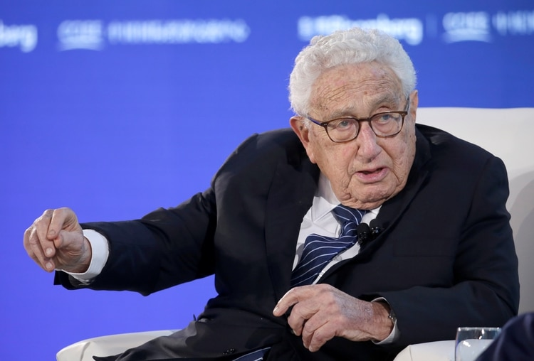


GLOBALISTA HENRY KISSIGGER:
EL CORONAVIRUS ALTERARÁ PARA SIEMPRE EL ORDEN MUNDIAL
Roby

Slide 2
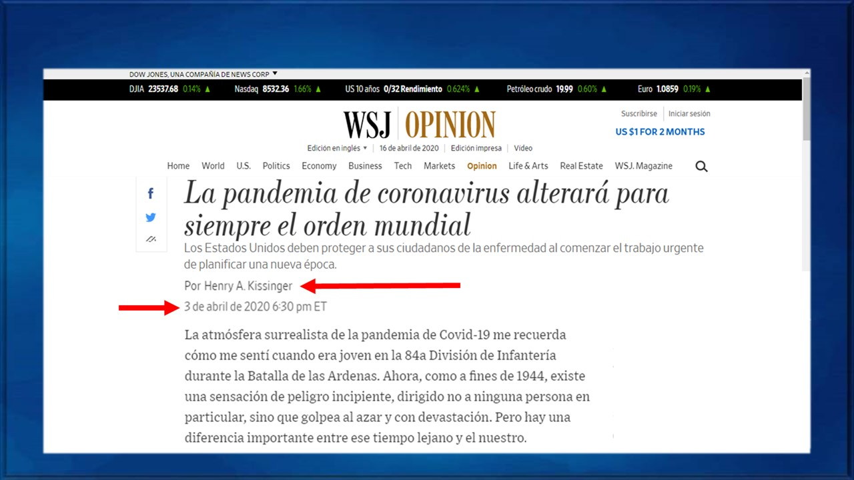
En un artículo del periódico Wall Street Journal, el 3 de Abril del 2020, el ex secretario norteamericano Henry Kissinger dijo que

Slide 3
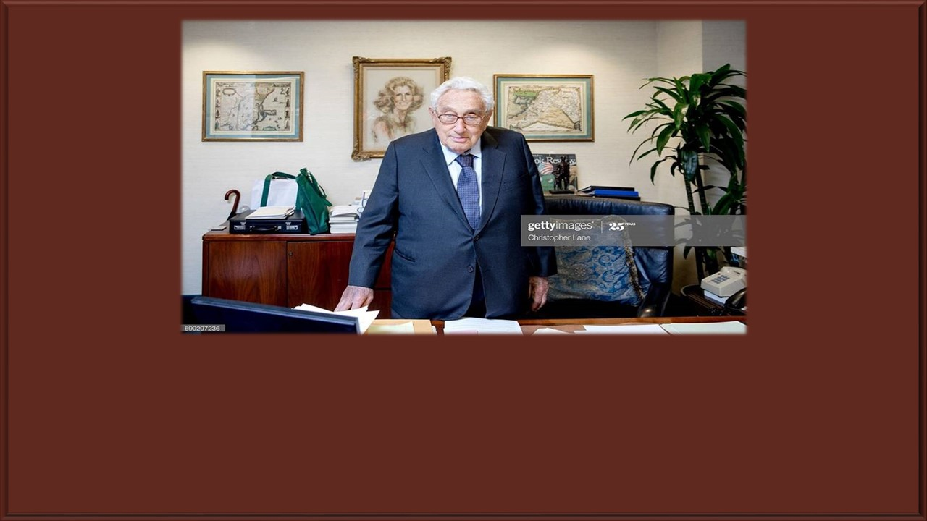
Ante de desarrollar esta información vamos a dar una pequeña reseña para todos aquéllos que no conocen a Henry Kissinger . Él es un político estadounidense de casi 97 años, de origen alemán que tuvo una gran influencia sobre la política internacional, no solo de Estados Unidos con respecto a los demás países, sino también sobre otras naciones.

Slide 4
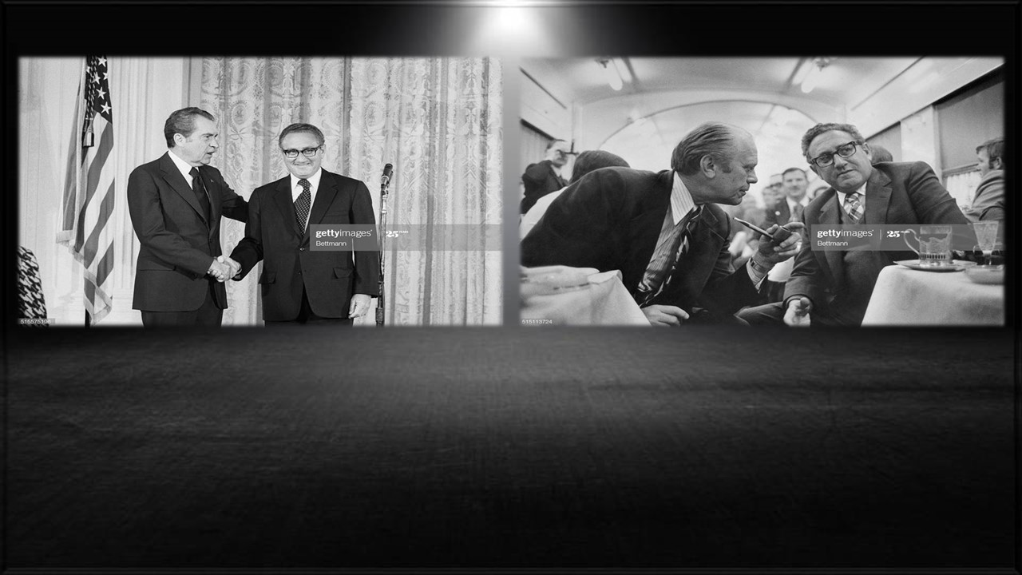
Fue secretario de estado en los mandatos de los expresidentes Richard Nixon y Gerald Ford desempeñando este papel preponderante en la política exterior de Estados Unidos entre 1969 y 1977 y fue consejero de Seguridad Nacional durante todo el mandato inicial del primero.

Slide 5
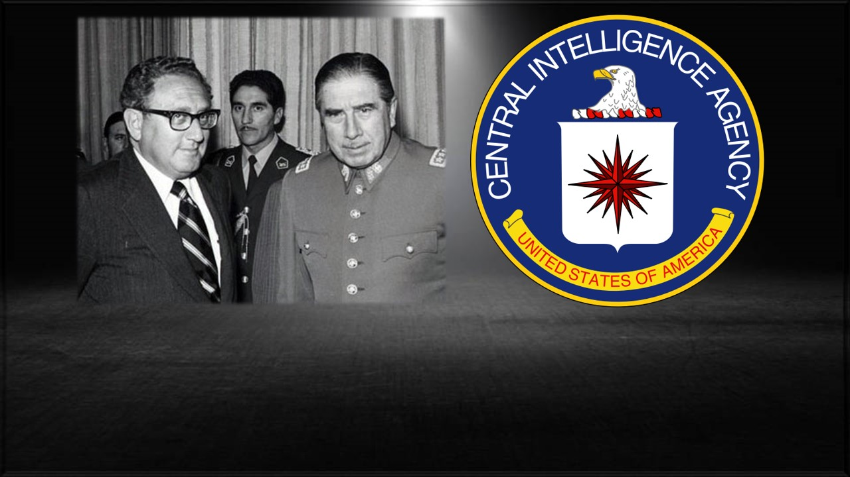
Su figura ha sido muy controvertida debido a la intervención de la CIA en varios Golpes de Estado sucedidos en Latinoamérica durante las décadas de 1970 y 1980. La enciclopedia Wikipedia da cuenta que ha estado ligado a varios regímenes totalitarios latinoamericanos, tales como la dictadura militar chilena de Augusto Pinochet

Slide 6
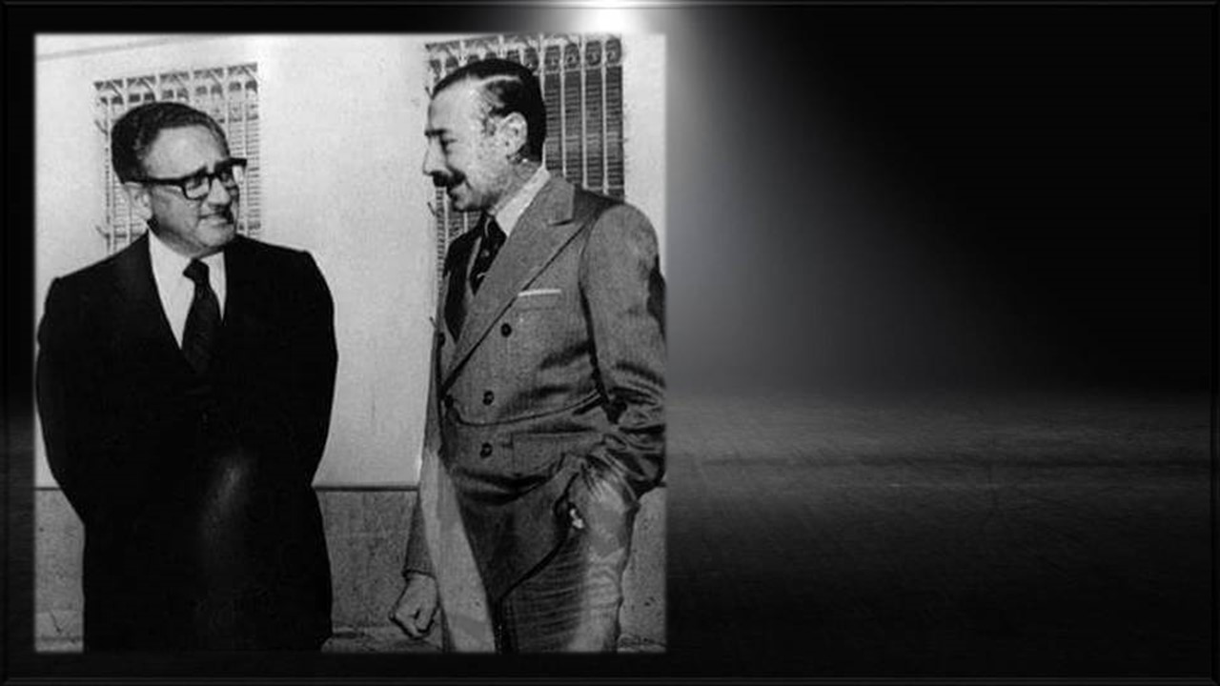
o el Proceso de Reorganización Nacional de Argentina, así como ser el presunto responsable de planes represivos contra la oposición como lo sería la Operación Cóndor, plan que incluía los gobiernos dictatoriales de Argentina, chile, Paraguay, Perú, Bolivia, Uruguay, Ecuador, Colombia y Venezuela, cuya célula de origen habría sido la Escuela de las Américas.

Slide 7
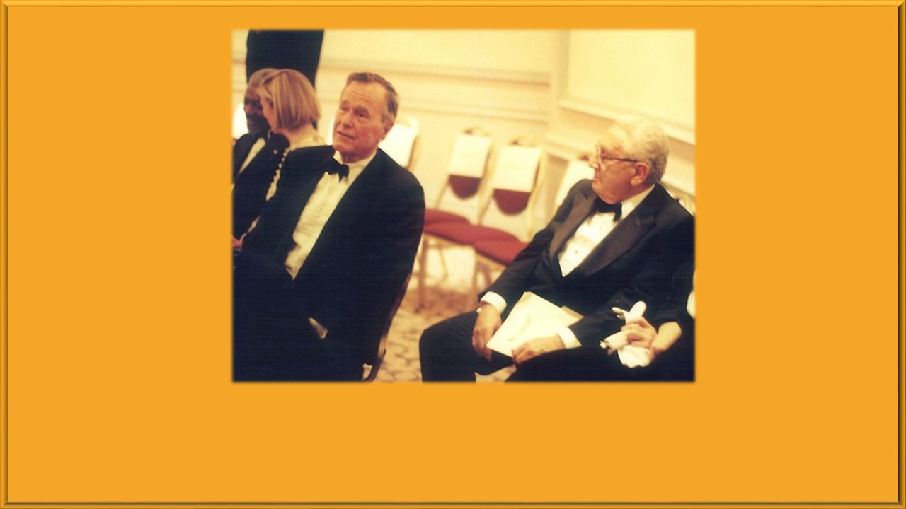
En el año 2001 colaboró con el gobierno del ex presidente illuminati George Bush padre, a raíz del auto atentado del 11 de setiembre, formando parte de un comité de crisis internacional.

Slide 8
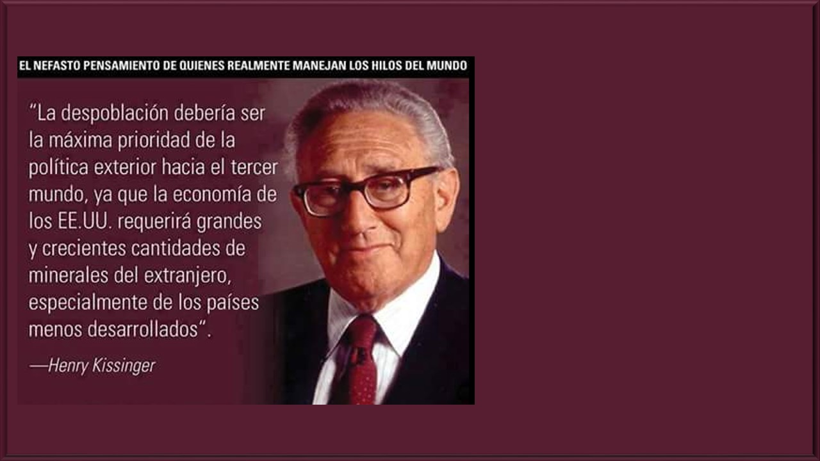
En el pasado se hicieron esfuerzos para que sea procesado ante la corte internacional de la Haya por su presunta participación en actos contra los derechos humanos al estar ligado a dictaduras latinoamericanas

Slide 9
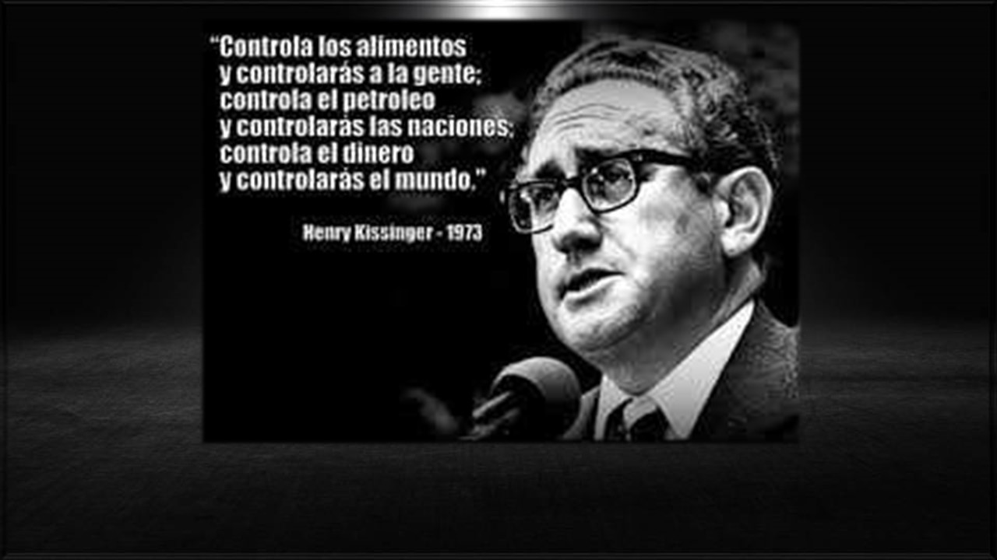
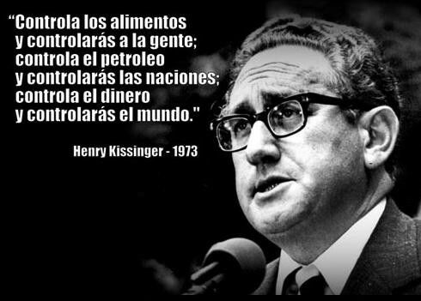
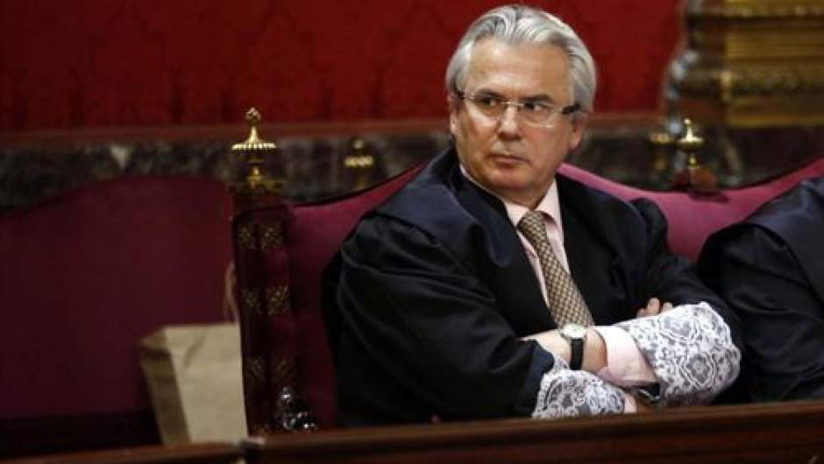
incluso el juez español Baltasar Garzón intentó infructuosamente procesarlo en la Haya, pero lastimosamente no tuvo éxito.

Slide 10
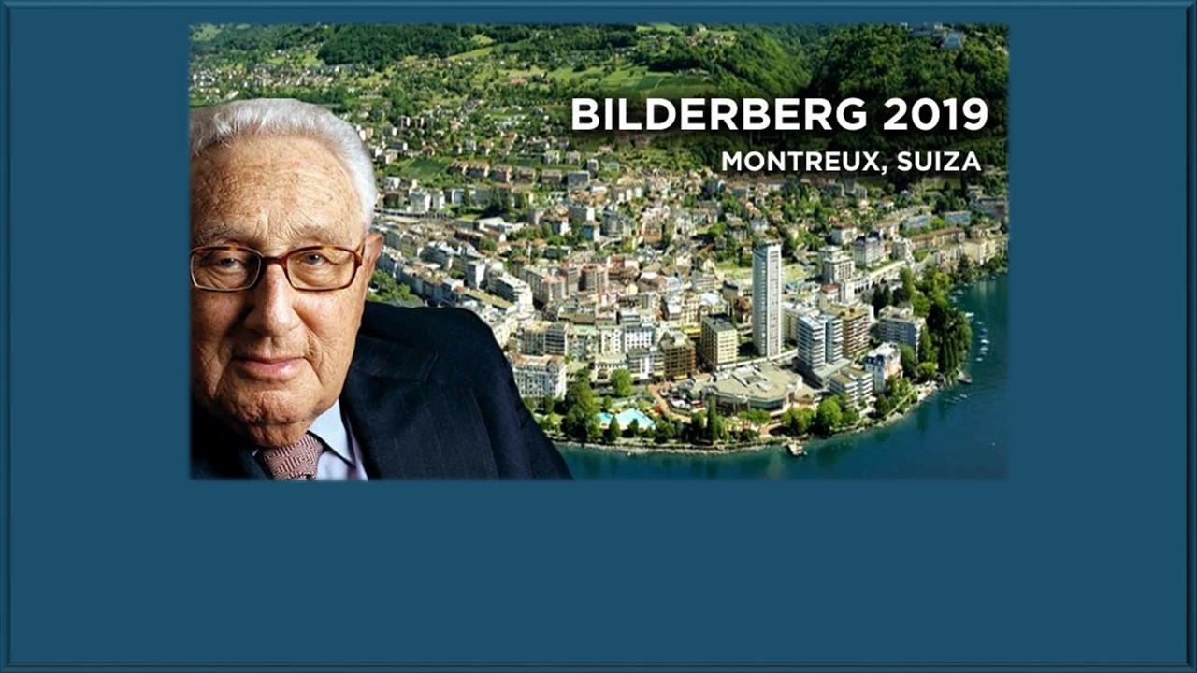
Henry Kissinger es miembro fundador del Club Bilderberg donde se reúnen aprox. 130 personas de las más influyentes de todo el mundo, de la banca y de todas las actividades económicas e industria en general

Slide 11
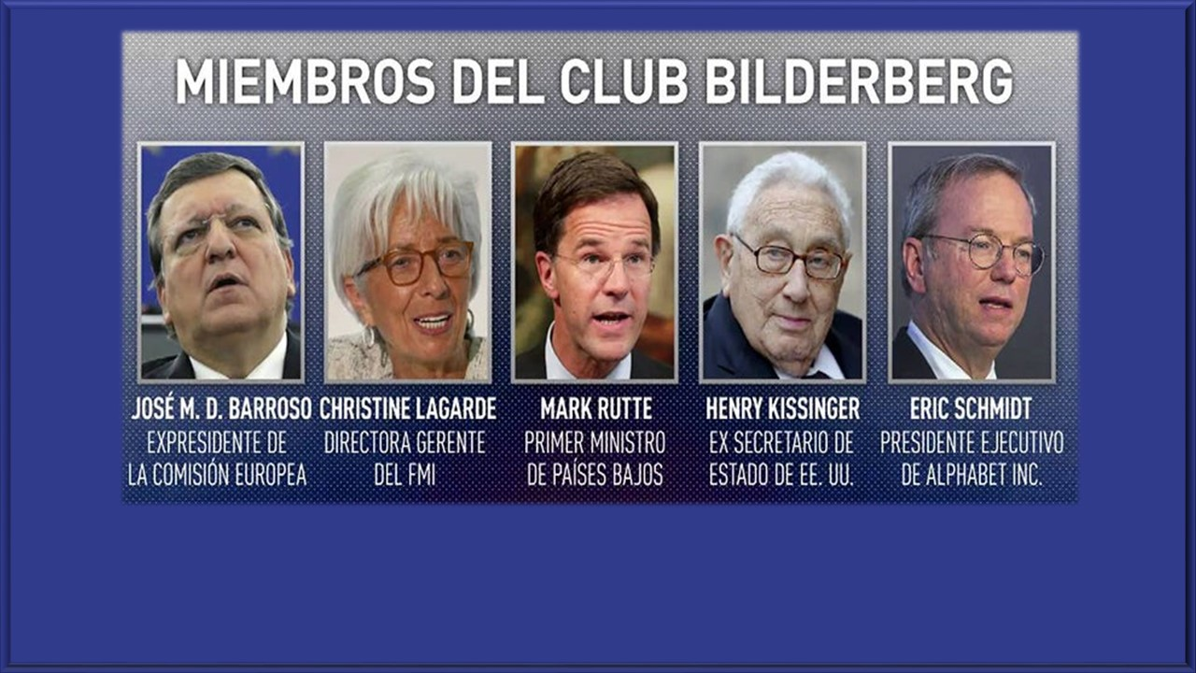
en realidad los que se reúnen allí son los portavoces de la élite que está en la cima de la pirámide, los cuales controlan el mundo pero que nunca aparecen públicamente

Slide 12

y son ellos los que reciben el encargo de los más poderosos de la tierra para llevar las pautas de la marcha económica mundial del planeta, evidentemente con fines de dominación y esclavitud de las masas, que para ellos consideran simples borregos que hay que dirigir, controlar y disponer de sus vidas.

Slide 13
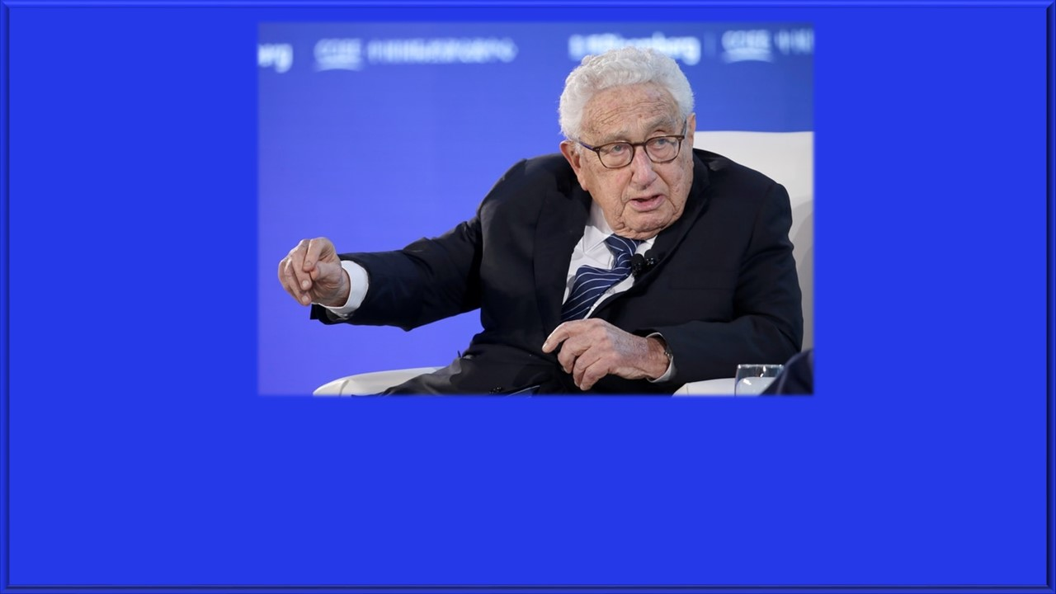
Ahora vamos a reproducir las declaraciones que hizo Henry Kissinger en un artículo cuyo título original fue “La pandemia de coronavirus alterará para siempre el orden mundial - Los Estados Unidos deben proteger a sus ciudadanos de la enfermedad al comenzar el trabajo urgente de planificar una nueva época", y el texto dice así:

Slide 14
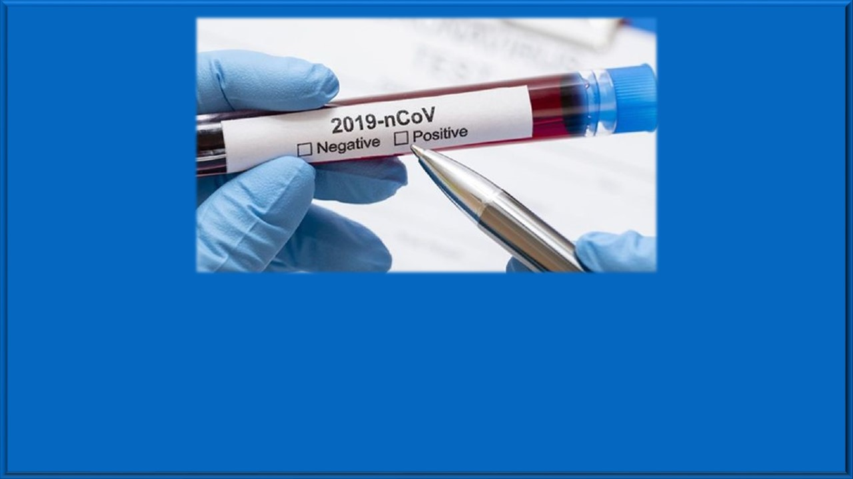
“La atmósfera surrealista que ofrece la pandemia de la COVID-19 me recuerda a cómo me sentí cuando era joven en la 84a División de Infantería durante la Batalla de las Ardenas. Ahora, como a fines de 1944, existe una sensación de peligro incipiente, dirigido a ninguna persona en particular y que golpea al azar y devastadoramente”, escribió Henry Kissinger en su columna publicada el 3 de abril en The Wall Street Journal.

Slide 15

Sin embargo, advirtió, hay una diferencia importante entre ese tiempo lejano y el nuestro: “La resistencia estadounidense fue entonces fortificada por un propósito nacional. Ahora, en un país dividido, es necesario un Gobierno eficiente y con visión de futuro para superar los obstáculos sin precedentes en magnitud y alcance global. Mantener la confianza pública es crucial para la solidaridad social, para la relación de las sociedades entre sí y para la paz y la estabilidad internacionales”.

Slide 16
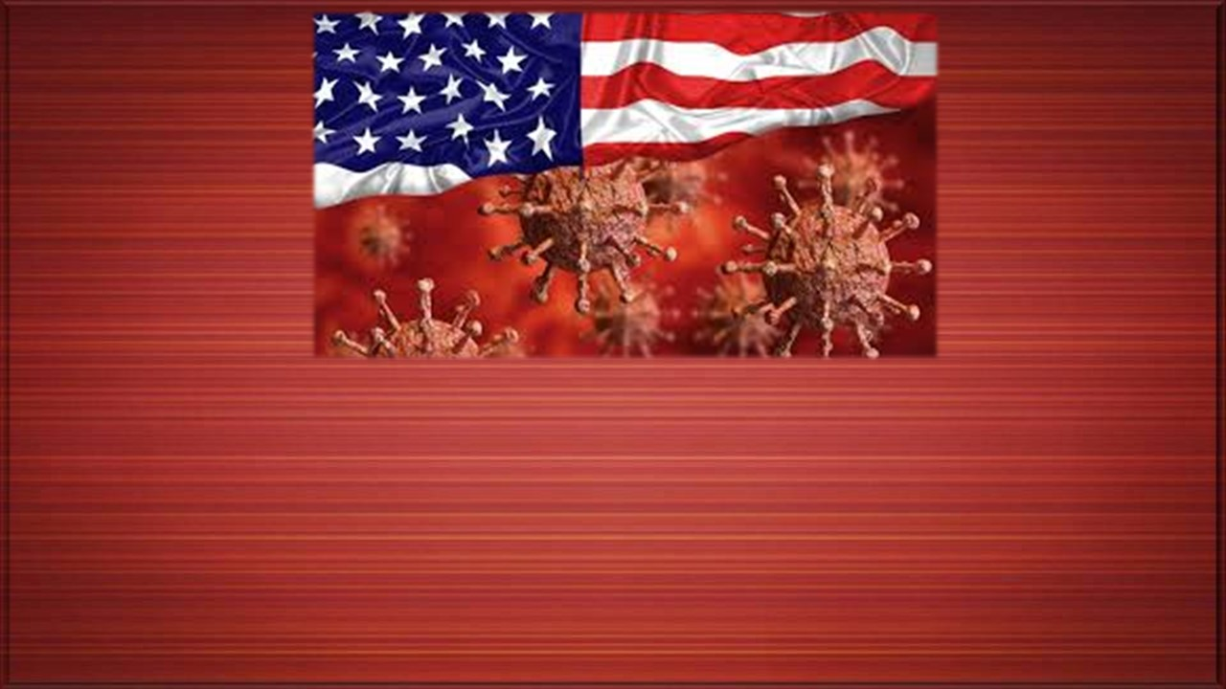
En este párrafo Kissinger es consciente de la terrible magnitud de esta pandemia que está afectando a la sociedad global en su conjunto y de las relaciones entre los países que puede afectar la paz y estabilidad internacional, y hace hincapié que a diferencia de la segunda guerra mundial donde USA estaba unida, en los actuales momentos, los Estados Unidos como nación que pretende llevar el timón del mundo, está dividida y de por sí, eso conlleva un factor de incertidumbre en cuanto a eficiencia y visión de futuro.

Slide 17
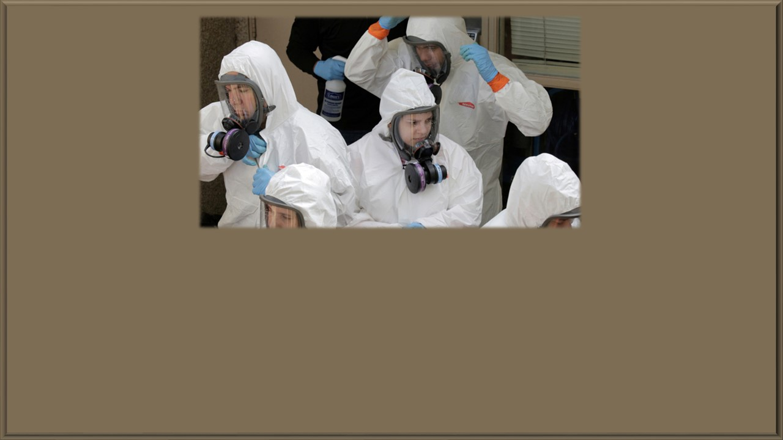
Kissinger, luego agrega:
“Las naciones son coherentes y prosperan con la creencia de que sus instituciones pueden prever calamidades, detener su impacto y restaurar la estabilidad. “Cuando termine la pandemia de COVID-19, se percibirá que las instituciones de muchos países han fallado”, pronosticó. “La realidad es que el mundo nunca será el mismo después del coronavirus. Discutir ahora sobre el pasado solo hace que sea más difícil hacer lo que hay que hacer”.

Slide 18
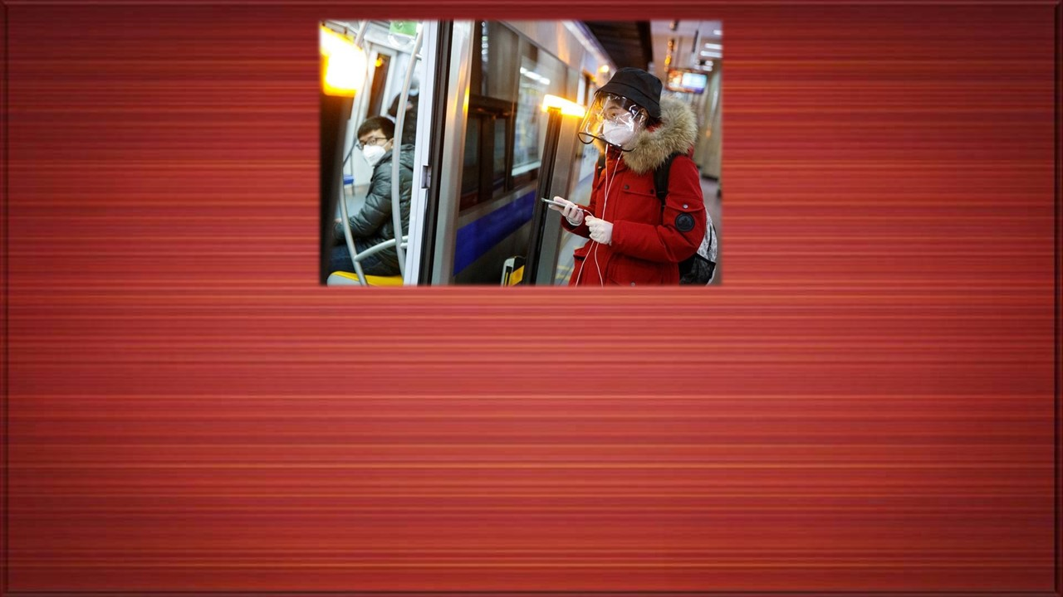
En este párrafo, Henry Kissinger pone en tela de juicio la precariedad institucional del sistema u orden actual que gobierna a todos los países que no han tenido mecanismos de respuesta rápida para hacer frente a esta pandemia, y por eso dice que el actual nuevo orden mundial ha fallado y por eso anticipa que el mundo después de la pandemia del coronavirus no volverá a ser igual, con lo cual de manera implícita nos está anunciando que se viene un NUEVO ORDEN MUNDIAL que regirá y gobernará a todas las naciones sin excepción.

Slide 19

Y es que Henry Kissinger es un globalista a carta cabal que defiende los intereses de la élite que gobierna el mundo en las sombras (entiéndase, la nobleza negra veneciana, los jesuitas, illuminatis, los masones, la orden de Malta, etc.)

Slide 20
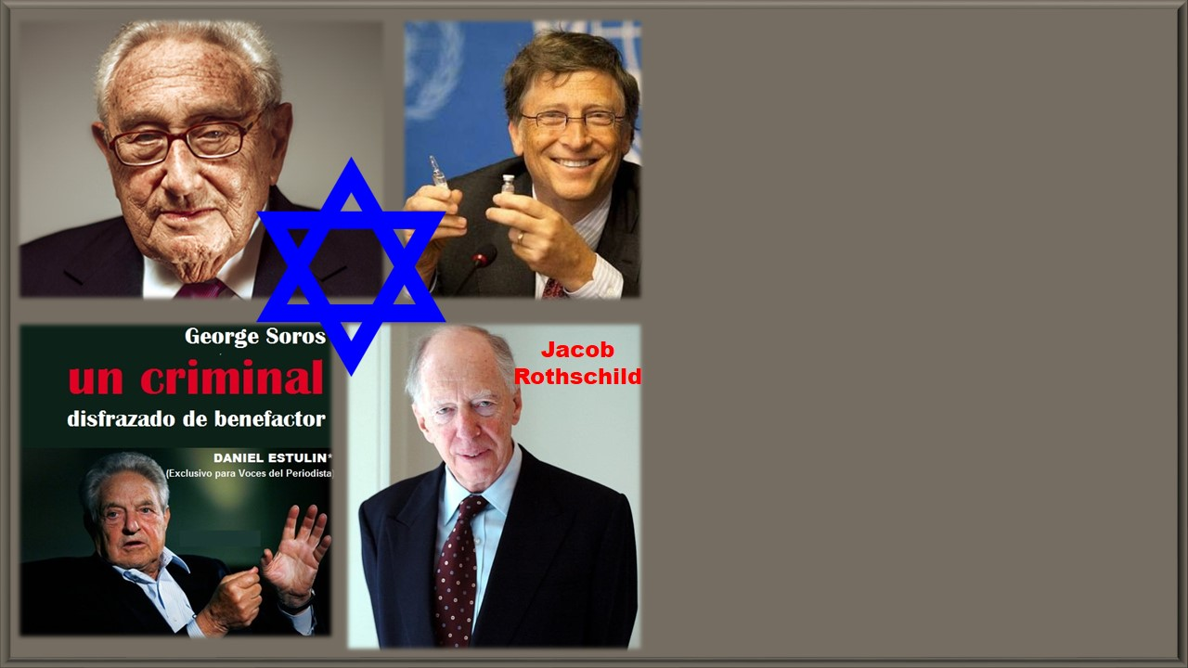
En ese sentido este hombre es aliado de Bill Gates, los sionistas George Soros, los Rockfeller, los Rothschild, este última familia según la enciclopedia judía, son los guardianes del tesoro papal, es decir, los sionistas Rothschild son testaferros del Vaticano, pues ellos son sus jefes, tal como usted lo verá a continuación en este enlace de la enciclopedia judía

Slide 21
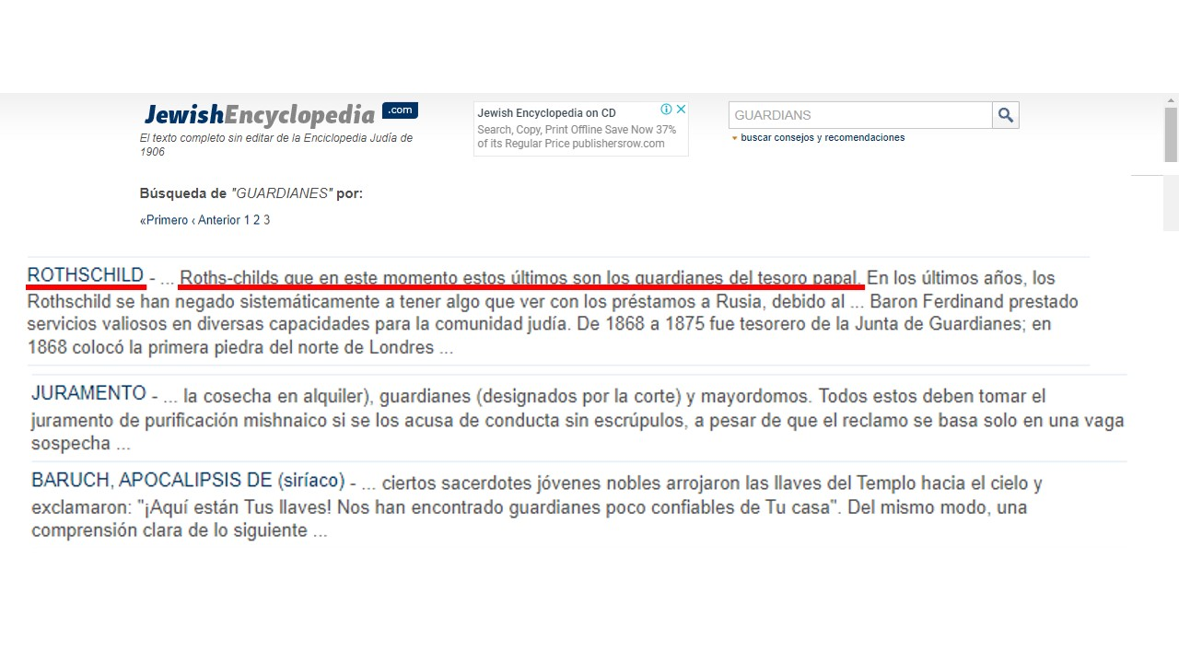
Fuente:
http://www.jewishencyclopedia.com/search/GUARDIANS?commit=buscar&page=3&utf8=%E2%9C%93

Slide 22
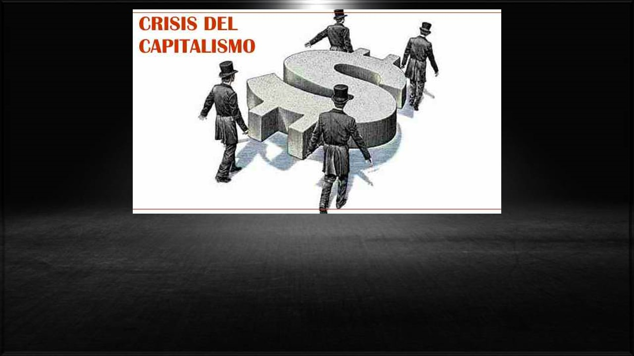
La idea de cuestionar el actual modelo que nos gobierna tiene por finalidad poner énfasis que este modelo liberal ya llegó a su límite y que no responde a las legítimas demandas de paz y seguridad mundial, por lo que se hace necesario reformular un nuevo paradigma de sociedad, política y economía que supuestamente garanticen la estabilidad mundial en favor de un supuesto mundo más humano y solidario,

Slide 23
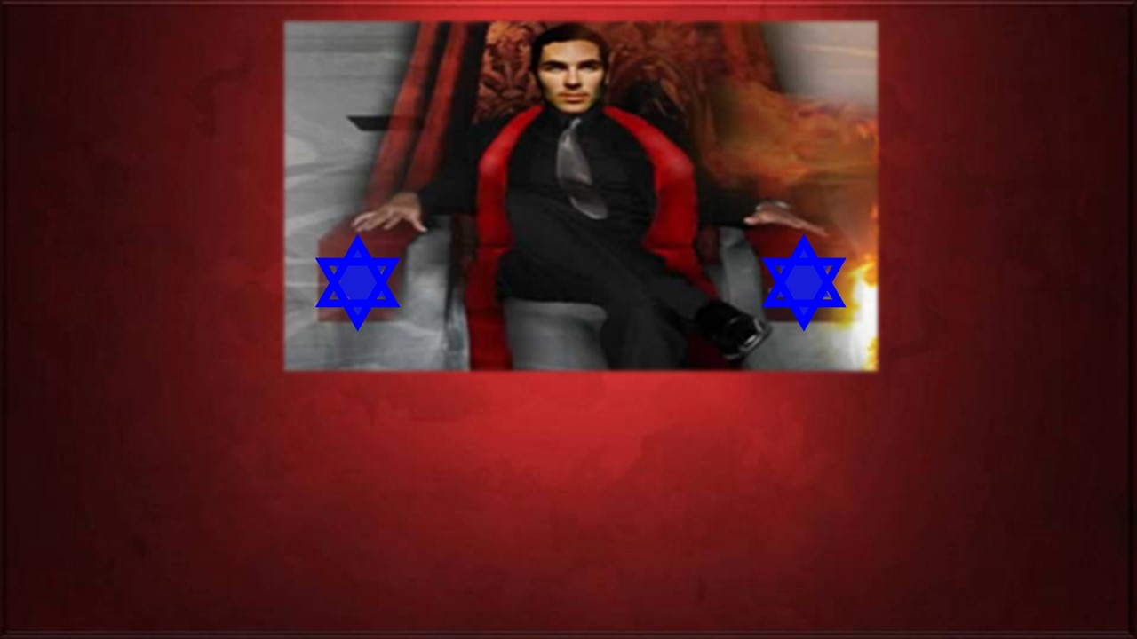
pero esto no es sino un tremendo engaño que nos llevará a un gobierno mundial y una tiranía sin precedentes en la humanidad que tendrá su clímax con la aparición del Anticristo en la escena mundial.
Lo que esta élite oscura propugna es la desaparición de las soberanías de gobiernos nacionales y el principio de nacionalismo en favor de una sola autoridad que ejerza un gobierno mundial,

Slide 24
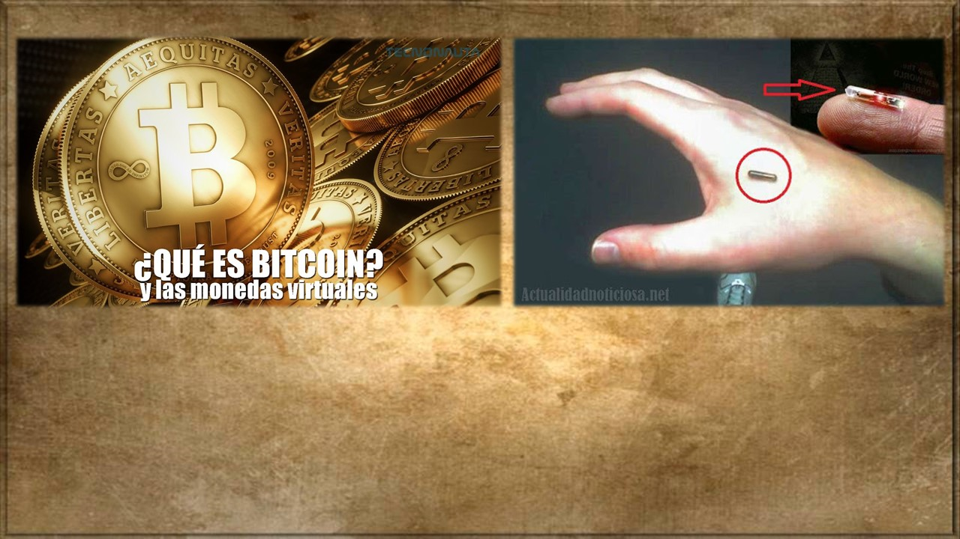
la eliminación del dinero físico para implantar primero una moneda virtual, y luego un sistema sofisticado del microchip implantado en la piel humana que tenga múltiples usos y propiedades, como la de comprar y vender, tener las referencias de cada persona en cuanto a su identidad, familiares, amigos, gustos y preferencias, educación, historial clínico, profesión, lugares que frecuenta, etc.

Slide 25
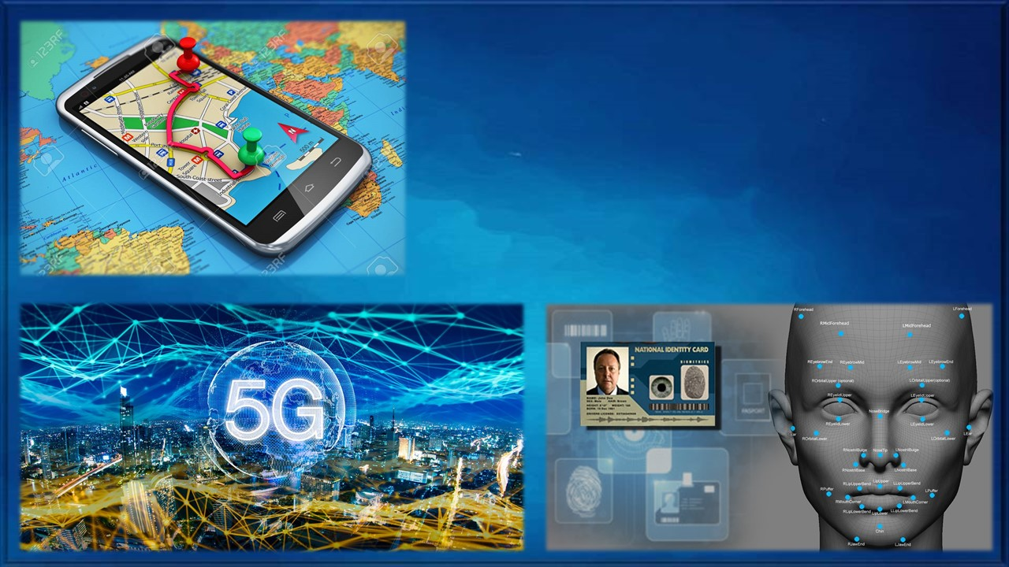
Es decir, ellos propugnan un control total del individuo y para ello se valdrán de la localización GPS, identificación biométrica, de la tecnología del 5G, que es una tecnología disfrazada de red comunicacional

Slide 26
pero que en el fondo las terribles ondas electromagnéticas que genera daña severamente la salud y podría ocasionar hasta la muerte, según algunas investigaciones, y por lo tanto puede ser usada como arma de despoblación mundial.

Slide 27
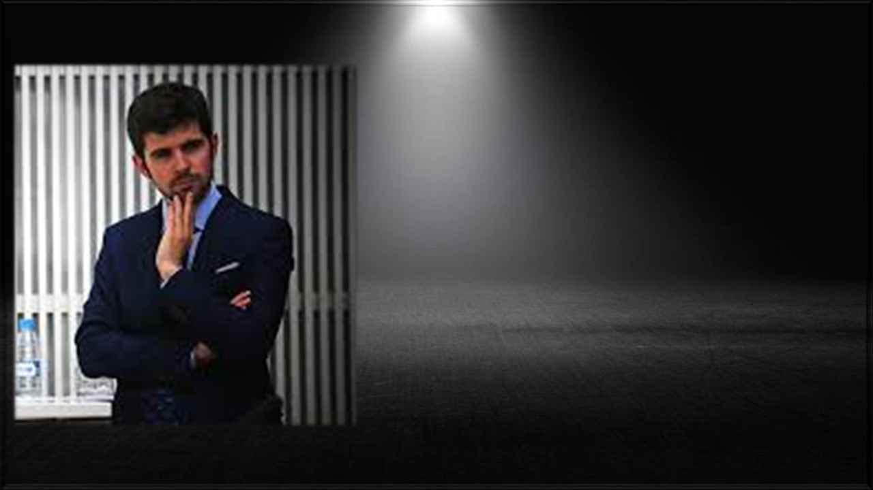
Nosotros hacemos esta reflexión ¿por qué creen ustedes que en cada país con ocasión de esta pandemia, el cual ha sido creada intencionalmente para hacer un ensayo de cómo reacciona la humanidad cuando su libertad de tránsito y de reunión han sido suprimidas bajo el manto de que cada gobierno nacional de este mundo está mejor capacitado que nosotros para protegernos y de así poco a poco, cuando la élite suelte otro virus a nivel global esas mismas restricciones a la libertad individual sean nuevamente impuestas para supuestamente protegernos?

Slide 28
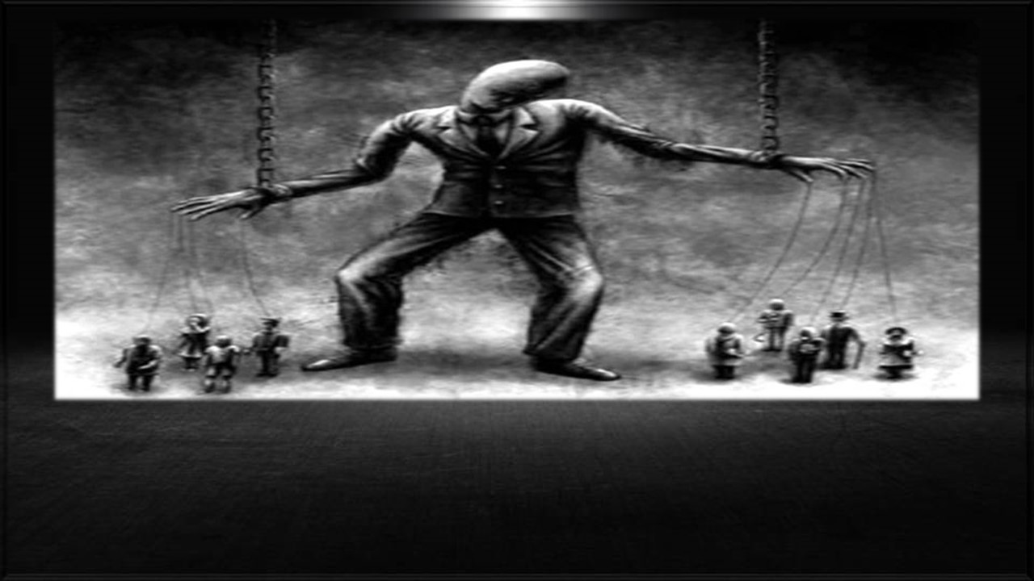
¿No será que de a poco nos quieren ir acostumbrando a que perdamos nuestros derechos básicos de tránsito y de reunión, y así ser dirigidos y controlados como un rebaño autómata, siempre con el discurso consabido que la autoridad impuesta sabe mejor que cada uno de nosotros, lo que nos conviene?

Slide 29
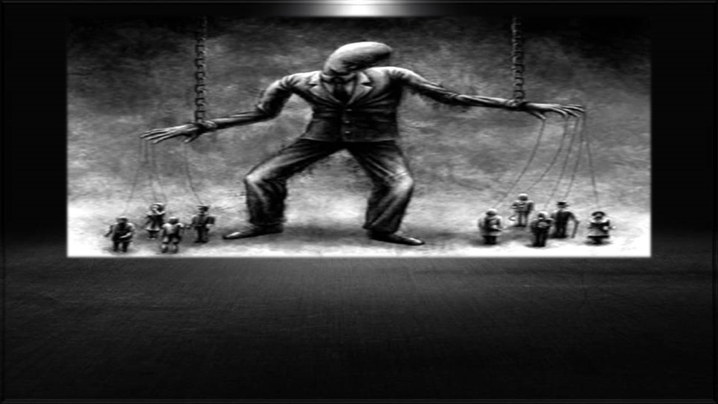
Sin duda que nos están acostumbrando a que perdamos nuestros más elementales derechos como libertad de transito y de reunión (y luego vendrá contra la libertad de expresión) para que cuando llegue el gobierno mundial del Anticristo tales violaciones a la libertad humana ya no sean reclamadas sino consideradas como necesarias para nuestra supuesta seguridad personal y tranquilidad

Slide 30
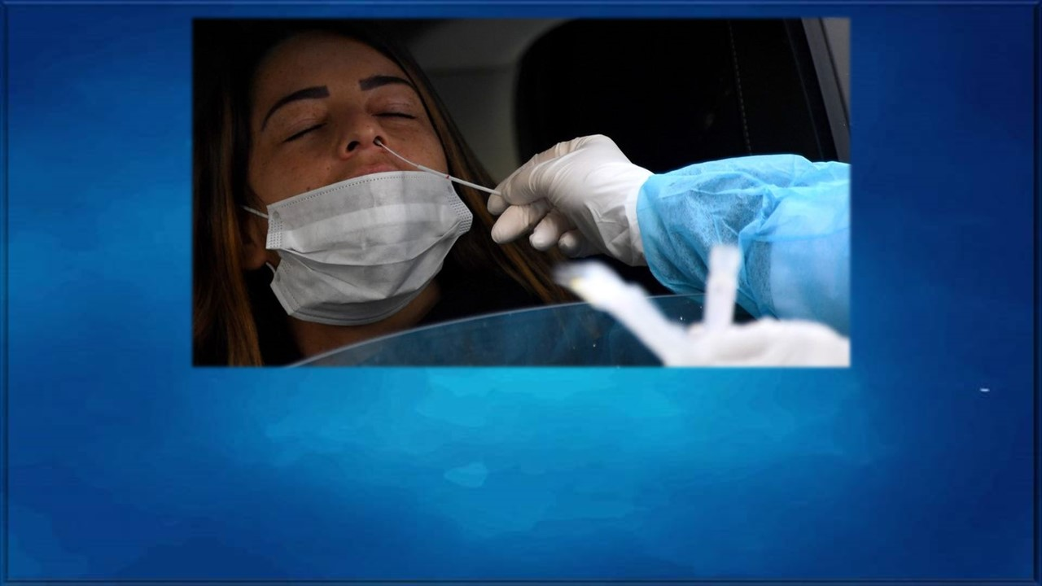
Sigamos con lo que dice en su artículo Henry Kissinger:
“El coronavirus ha golpeado con una escala y ferocidad sin precedentes. Su propagación es exponencial: los casos estadounidenses se duplican cada 5to. día. En este escrito, no hay cura. Los suministros médicos son insuficientes para hacer frente a la creciente ola de casos.

Slide 31
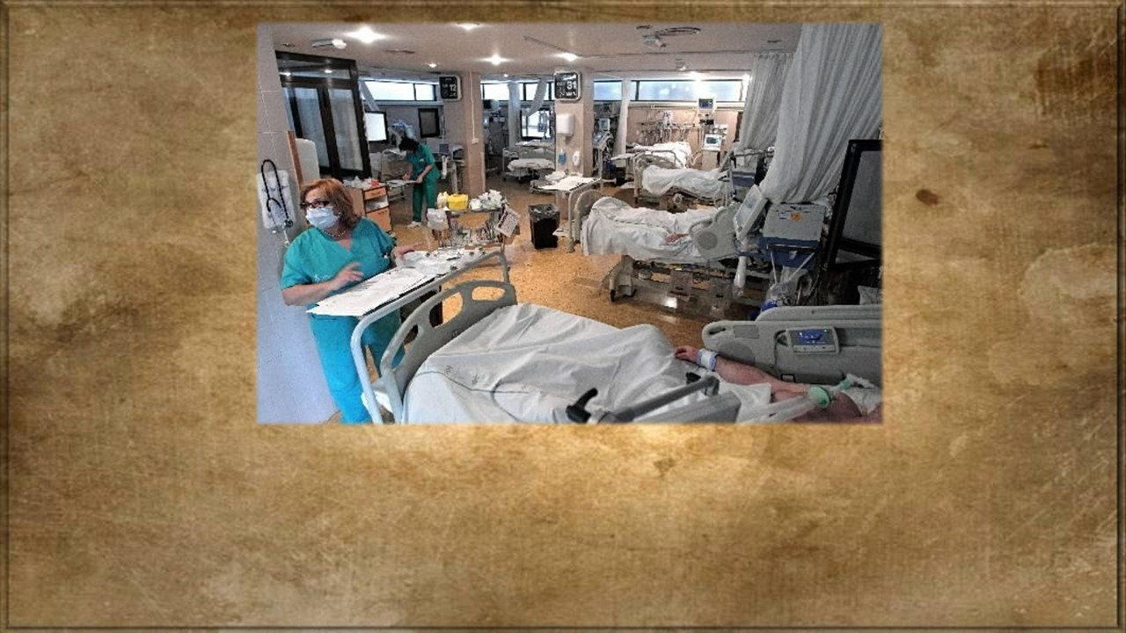
Las unidades de cuidados intensivos están al borde, y más allá, de sentirse abrumadas. Las pruebas son inadecuadas para la tarea de identificar el alcance de la infección, y mucho menos revertir su propagación. Una vacuna exitosa podría demorar entre 12 y 18 meses.

Slide 32
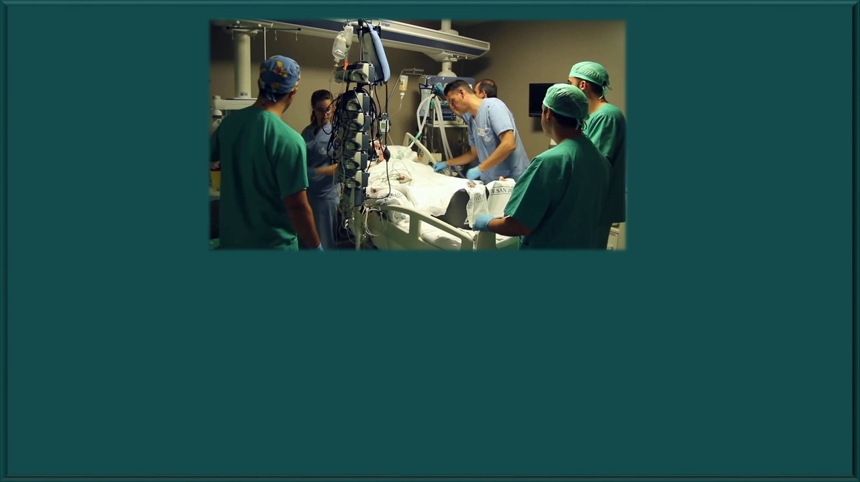
La Administración estadounidense ha hecho un trabajo sólido para evitar una catástrofe inmediata. La prueba final será si la propagación del virus puede ser detenida y luego revertida de una manera y en una escala que mantenga la confianza pública en la capacidad de los estadounidenses para gobernarse a sí mismos. El esfuerzo de crisis, por extenso y necesario que sea, no debe desplazar la urgente tarea de lanzar una empresa paralela para la transición al orden posterior al coronavirus”.

Slide 33

En este párrafo merece subrayar lo que dijo Henry Kissinger al final del mismo, cuando sostiene que “El esfuerzo de crisis, por extenso y necesario que sea, no debe desplazar la urgente tarea de lanzar una empresa paralela para la TRANSICIÓN AL ORDEN POSTERIOR AL CORONAVIRUS”, es decir, él está poniendo manifiesto de que debe existir una TRANSICIÓN AL NUEVO ORDEN, entiéndase Una Transición al Nuevo Orden Internacional o Mundial que debería venir de manera subsiguiente a esta pandemia, la misma que nos garantice una supuesta paz y seguridad mundial.

Slide 34
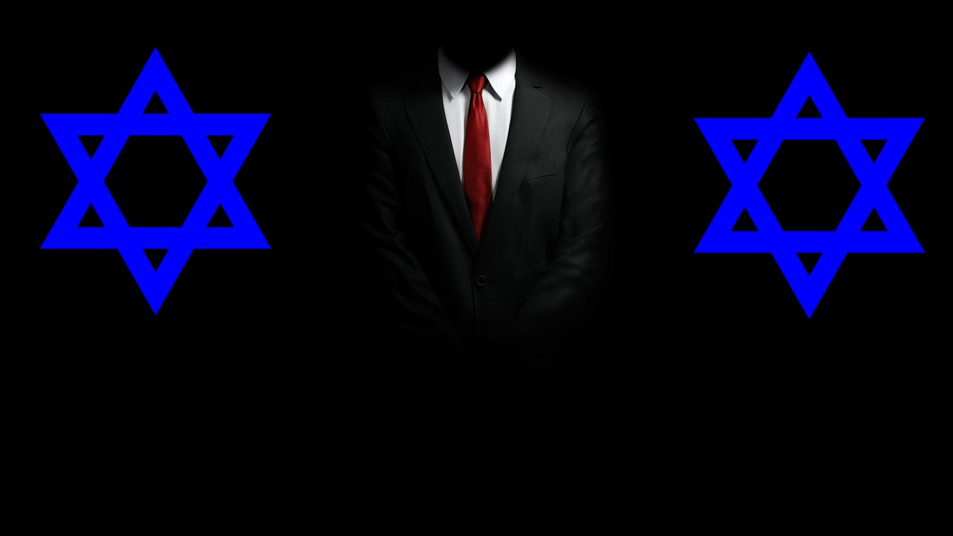
En otras palabras, la élite oscura que gobierna este mundo ya lo tiene todo planificado y lo lograrán porque está escrito en la Biblia que vendrá un super hombre llamado Anticristo o “hijo de perdición” u “hombre de pecado”.

Slide 35
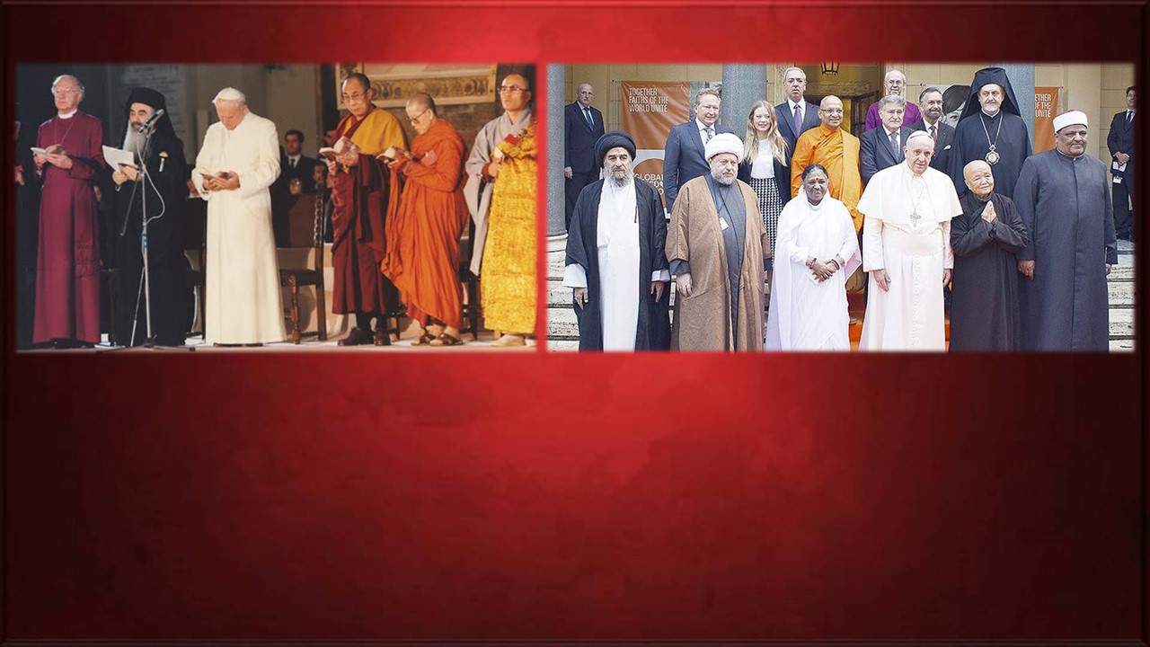
Este nuevo orden mundial no solo será un nuevo paradigma en el aspecto social, político y económico, sino también religioso (una sola religión mundial, que en un principio será la religión del Anticristo) y para ello El Vaticano a través de sus últimos papas desde Juan Pablo II y el actual, el papa Francisco hacen denodados esfuerzos para un acuerdo ecuménico entre todas las religiones.

Slide 36
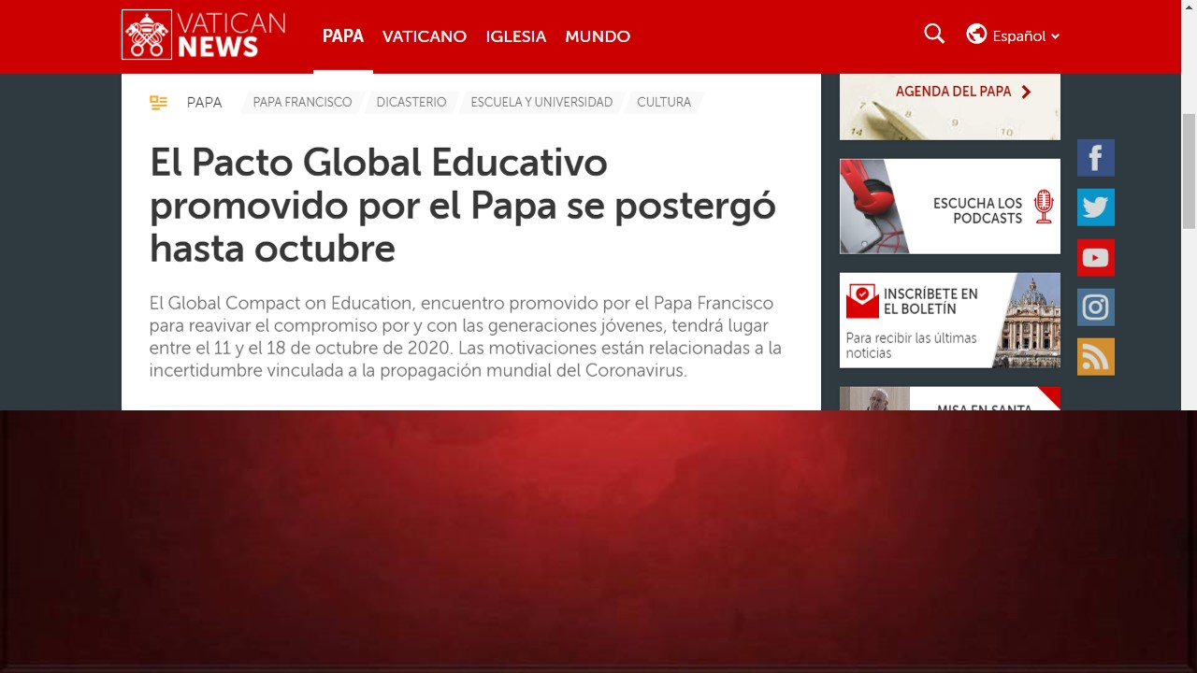
También habrá un nuevo orden mundial educativo, y por eso en las escuelas se está corrompiendo y confundiendo la mente de los niños con la perversa ideología de género, y por eso el papa Francisco ha postergado la fecha del pacto global educativo que se iba a realizar el 14 de mayo y ahora será entre el 11 y el 18 de octubre del 2020, con el concurso de los líderes de las naciones.

Slide 37
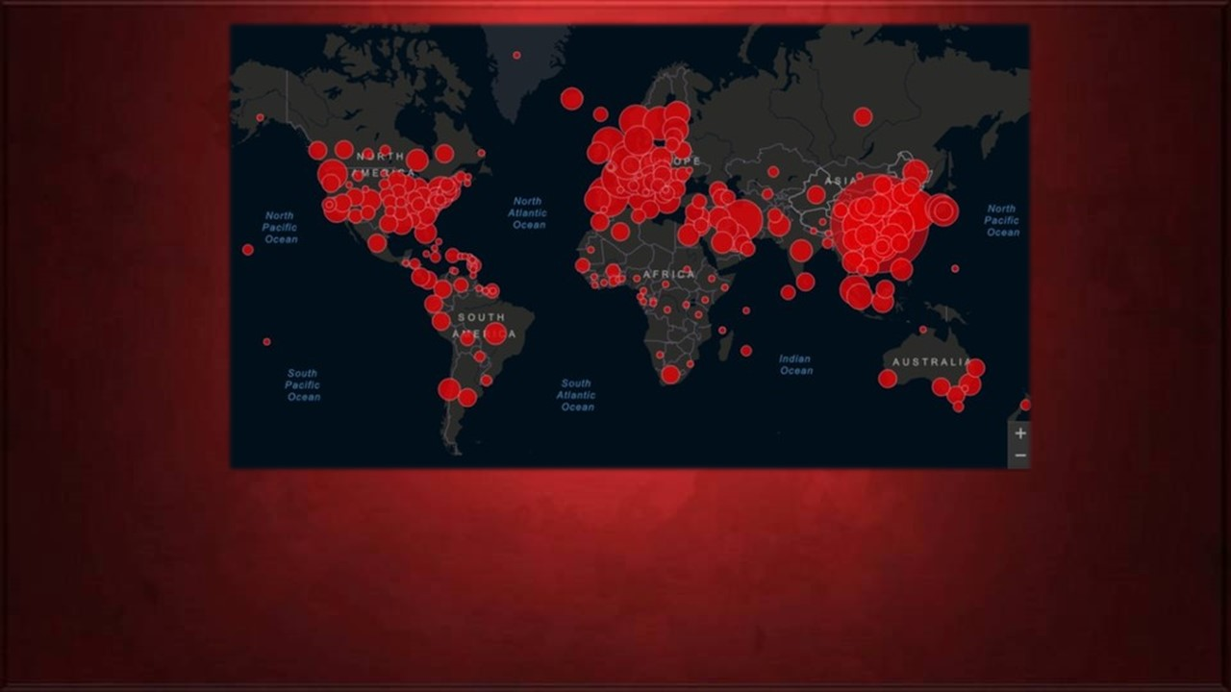
Sigamos con la declaración de Henry Kissinger:
“Los líderes están lidiando con la crisis en gran medida a nivel nacional, pero los efectos de disolución de la sociedad del virus no reconocen las fronteras. Si bien el asalto a la salud humana será, con suerte, temporal,

Slide 38
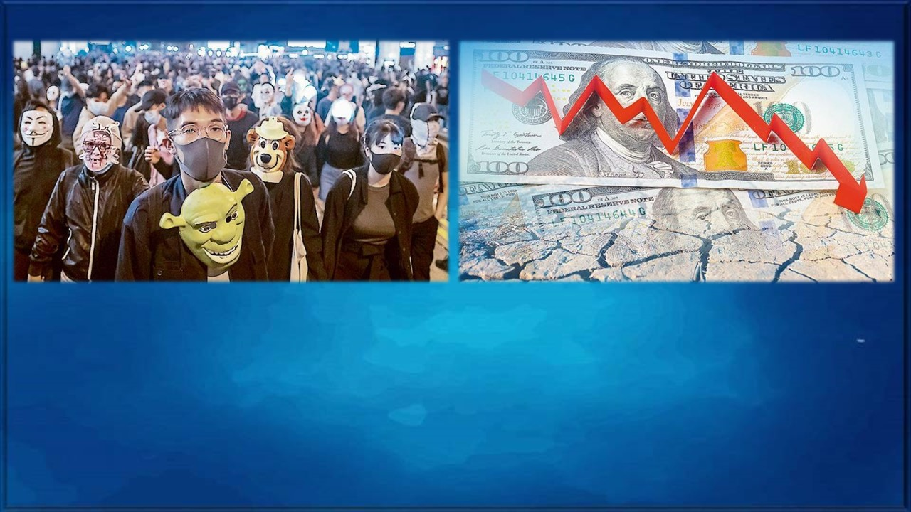
la agitación política y económica que ha desatado podría durar por generaciones. Ningún país, ni siquiera Estados Unidos, puede en un esfuerzo puramente nacional superar el virus. Abordar las necesidades del momento debe, en última instancia, combinarse con una visión y un programa de colaboración global. Si no podemos hacer las dos cosas a la vez, enfrentaremos lo peor de cada una”.

Slide 39
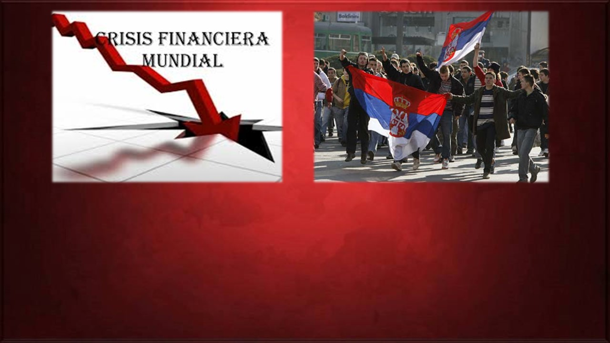
En este párrafo, Henry Kissinger hace notar de manera “profética” que la pandemia del coronavirus afectará la agitación política y económica mundial por generaciones, al punto que ni Estados Unidos, una de las mayores potencias, podrá estar exenta de dicha agitación; pero valgan verdades, esto nada tiene de profético, porque en realidad la élite siniestra al cual pertenece Henry Kissinger ya lo tiene todo planificado para llegar a un Nuevo Orden Mundial

Slide 40
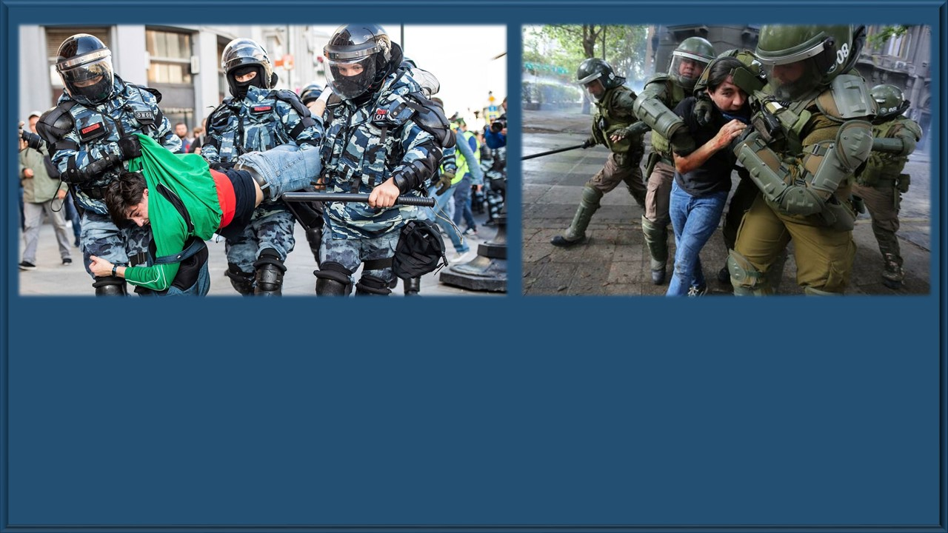
y ellos saben que muchos ciudadanos de a pie de varios países, incluidos de Estados Unidos, no aceptarán el Nuevo Orden, sean por el lado de los cristianos o por aquellos que no lo sean, ya que éstos últimos tampoco querrán perder sus libertades más fundamentales, y por eso es que habrá represión y persecución a todo aquél que no comulgue con ese Nuevo Orden Mundial, que finalmente conllevará al gobierno mundial del Anticristo.

Slide 41
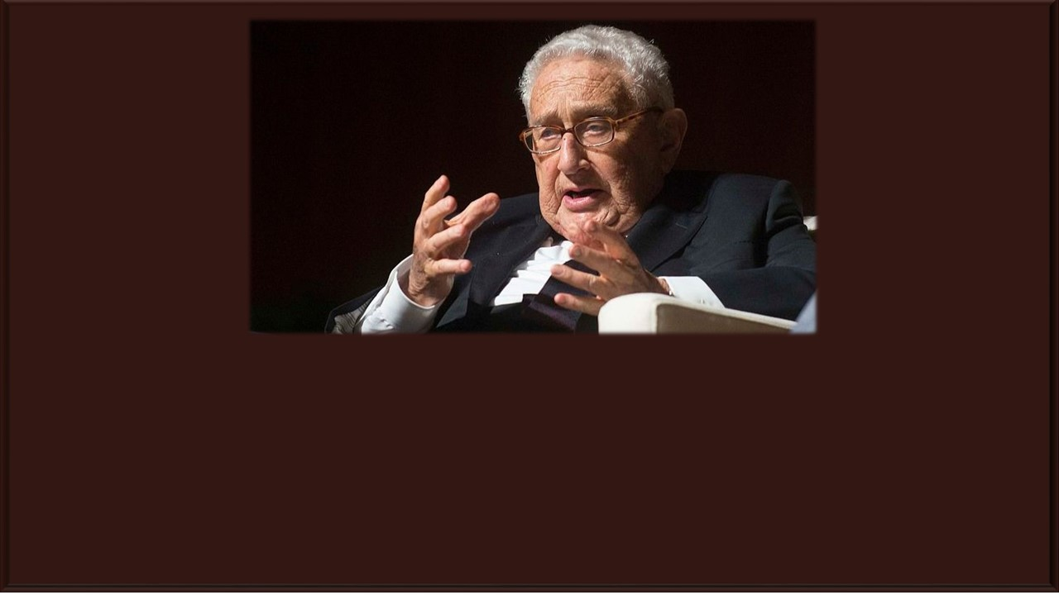
Henry Kissinger añade:
“Extrayendo lecciones del desarrollo del Plan Marshall y el Proyecto Manhattan, Estados Unidos está obligado a realizar un gran esfuerzo en tres dominios.
Primero, apuntalar la resiliencia global a las enfermedades infecciosas. Los triunfos de la ciencia médica, como la vacuna contra la poliomielitis y la erradicación de la viruela,

Slide 42

o la emergente maravilla estadística-técnica del diagnóstico médico a través de la inteligencia artificial, nos han llevado a una complacencia peligrosa.

Slide 43
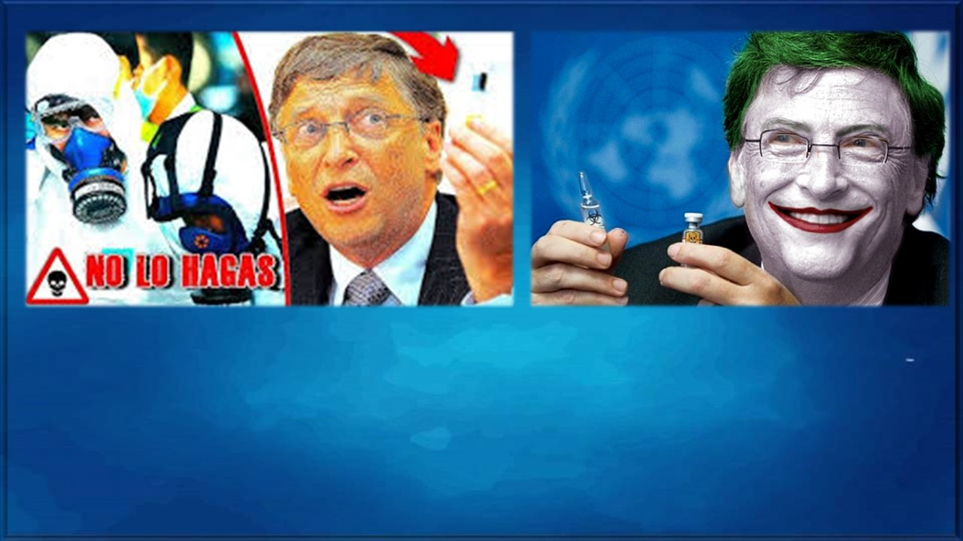
Necesitamos desarrollar nuevas técnicas y tecnologías para el control de infecciones y vacunas proporcionales en grandes poblaciones. Las ciudades, los estados y las regiones deben prepararse constantemente para proteger a su gente de las pandemias mediante el almacenamiento, la planificación cooperativa y la exploración en las fronteras de la ciencia”.

Slide 44
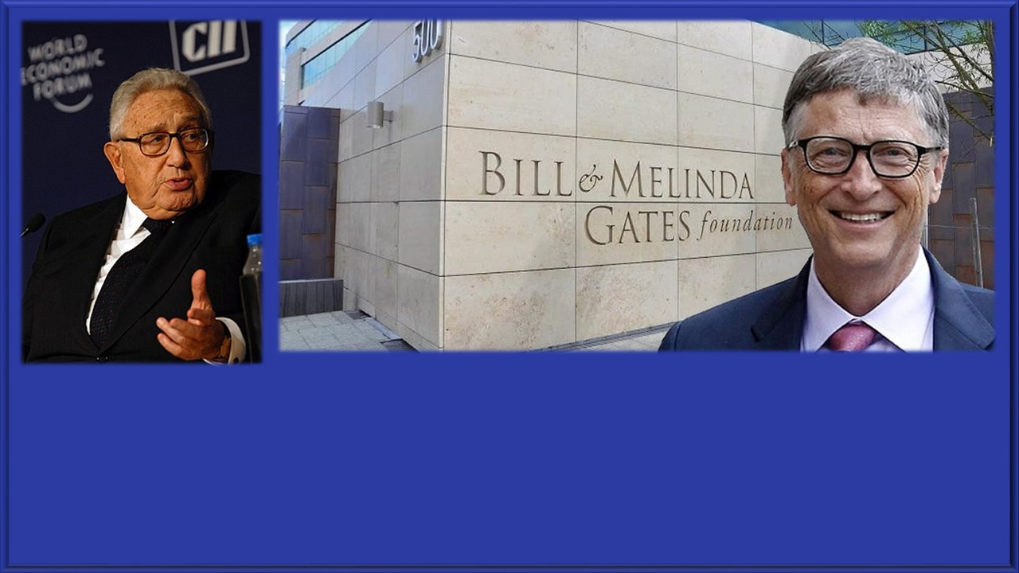
En estos párrafos Henry Kissinger nos hace ver que está de acuerdo, a lo que por ejemplo, hace la fundación Bill y Melinda Gates en la investigación y desarrollo de vacunas para vacunar a todos los seres humanos del planeta, pues en el año 2010, Bill Gates con motivo de una conferencia TED2010 realizada en California, dijo:

Slide 45
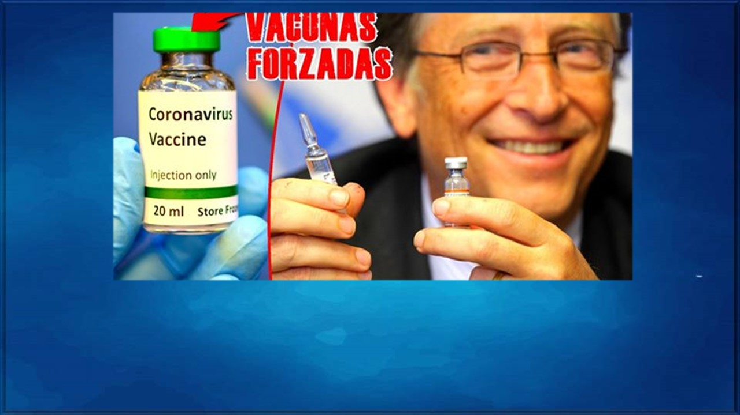
“En primer lugar tenemos la población. El mundo de hoy tiene 6.800 millones de personas. Y es probable que alcance los 9 mil millones. Ahora, si hacemos un buen trabajo con nuevas vacunas, atención médica, servicios de salud reproductiva, PODRÍAMOS REDUCIRLA TAL VEZ, 10 O 15 POR CIENTO”.

Slide 46
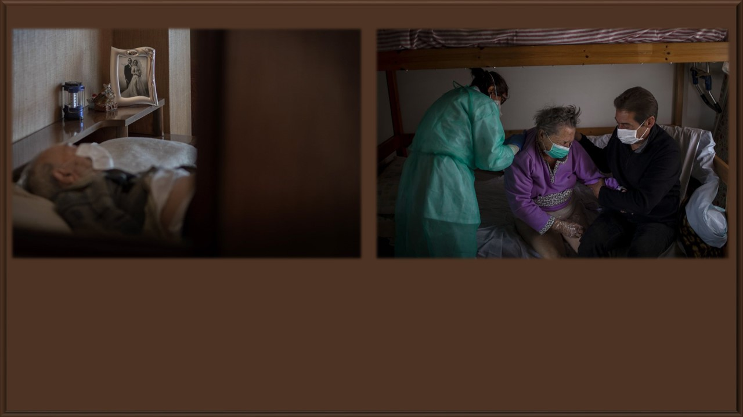
Más claro no lo podría haber dicho, pues sus vacunas son un arma eugenésica de despoblación mundial, y por ello este virus del COVID-19 ha sido creada y diseminada en el mundo por la élite para que las personas de mayor edad (que para ellos son menos productivas) desaparezcan de la faz de la tierra

Slide 47
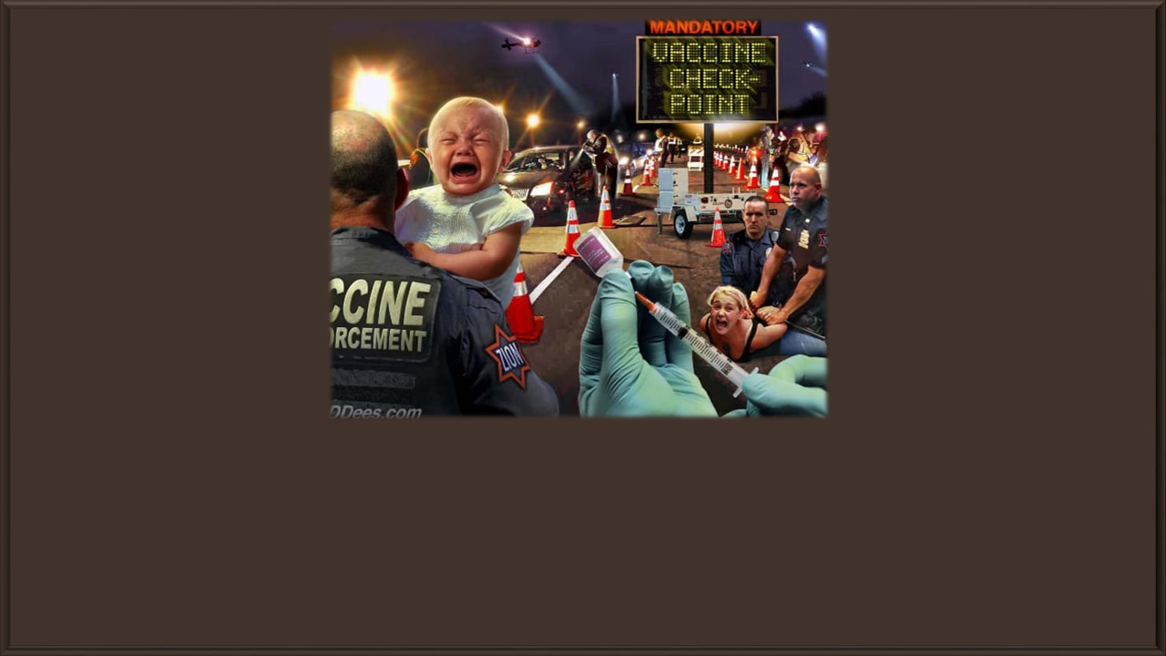
y cuando sea creada la vacuna, en ella estén insertados unos componentes llamados nanobots o nanopartículas, que son creación de la nanotecnología, las mismas que incorporan ADN animal con microchips no visibles al ojo humano. Dichas nanopartículas solo serán un alivio para controlar los síntomas de la enfermedad, sin embargo,

Slide 48
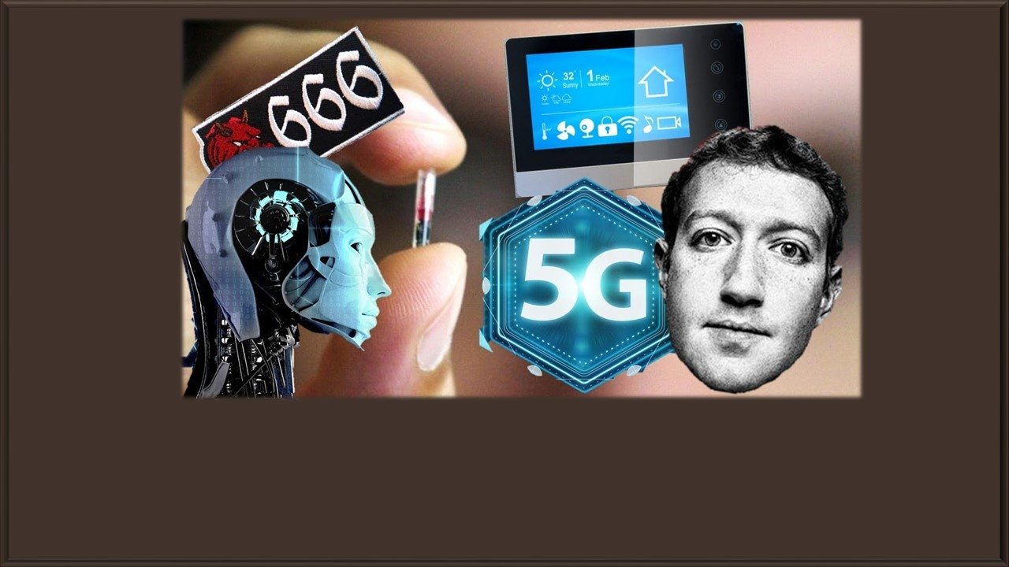
tendrán un microchip que podría ser activado por la tecnología 5G, la cual emite ondas electromagnéticas que podrían provocar que los síntomas vuelvan a resurgir, con lo cual la persona se debilita en su sistema inmunológico, estar expuesto a otras enfermedades,

Slide 49
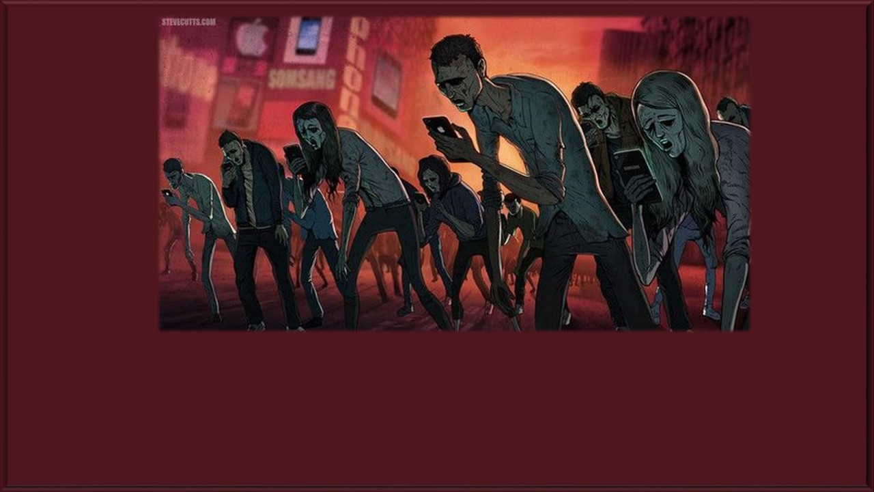
y con esa tecnología 5G podrían incluso lanzar fuertes descargas electromagnéticas que podrían atontar a un ser humano al punto de ponerlo como “zombie” de modo de tenerlo controlado, y si ellos quisieran podrían hasta matar a la persona que no está de acuerdo con su proyecto del Nuevo Orden Mundial.

Slide 50
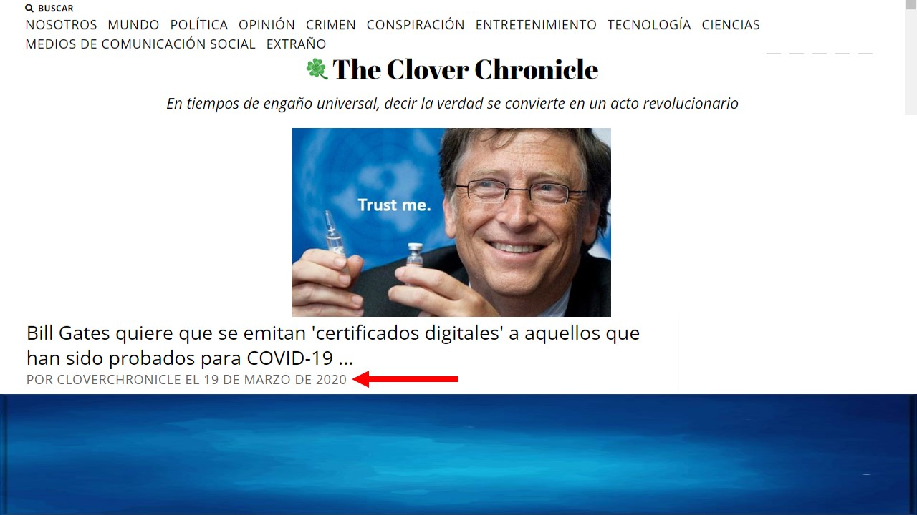
Por ello, el 19 de Marzo 2020 circuló una información en varios portales de internet cuyo título dice: “Bill Gates quiere que se emitan 'certificados digitales' a aquellos que han sido probados para COVID-19”, tal como vemos en la imagen.

Slide 51

Y precisamente un "certificado digital" es esencialmente un "microchip de identificación digital" que se implantará debajo de la piel de una persona y proporcionará datos de si ella ha sido evaluada por COVID-19, si presenta síntomas o si tuvo la enfermedad y ya lo superó, y eventualmente cuando se tenga la vacuna podría proporcionar datos de que persona se vacunó y quién no.

Slide 52
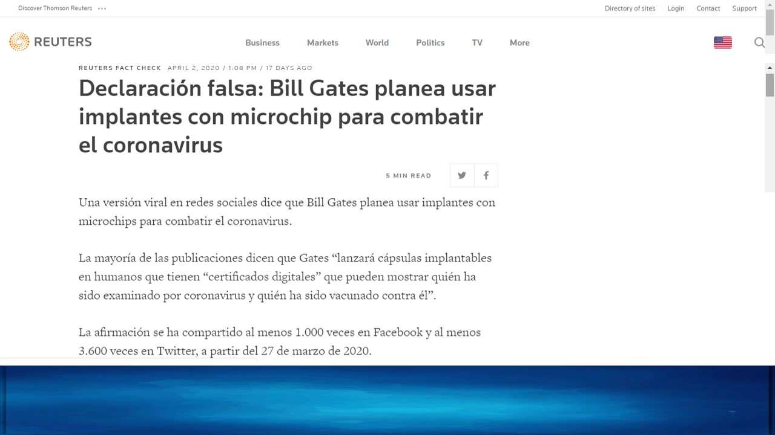
Sin embargo, pocos días después la agencia de noticias Reuters (que es controlada por la élite) lo desmintió, tal como vemos en la imagen.

Slide 53
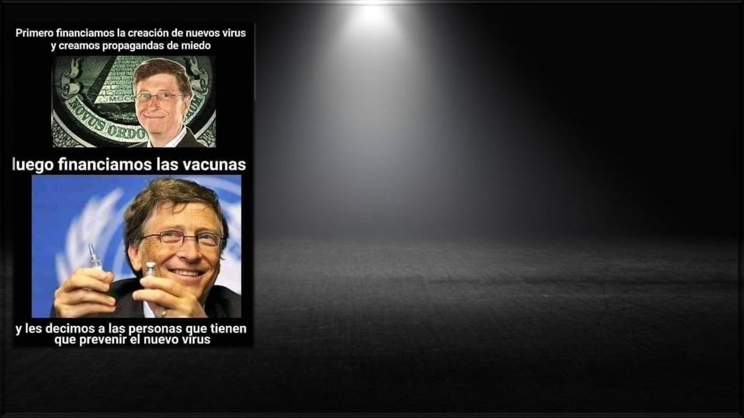
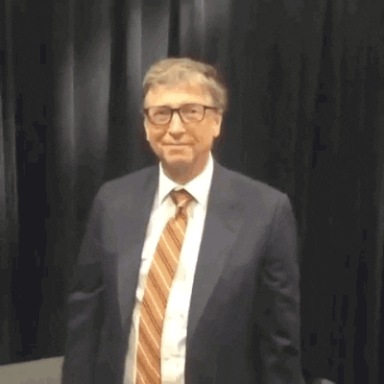
Lo que diremos es que en todo caso, el plan de la élite se hizo público y como éste ha sido descubierto y abortado, sin embargo, buscarán otro nombre distinto de “certificado de identificación digital” para llevar a cabo su siniestro plan eugenésico de despoblación mundial.

Slide 54
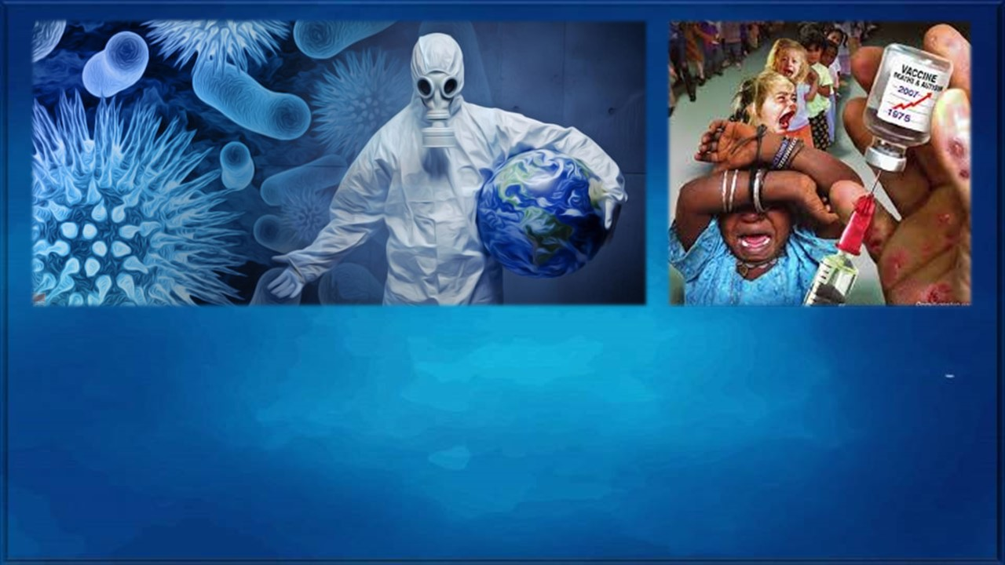
Por algo, Bill Gates dijo en una conferencia TED en el año 2015 “Si algo ha de matar a más de 10 millones de personas en las próximas décadas, probablemente será un virus muy infeccioso más que una guerra. No misiles, sino microbios”.
Es decir, este hombre al servicio de la élite que gobierna el mundo en las sombras no es que haya “profetizado” ello, sino que él sabe perfectamente los planes despoblación que sus amos tienen para con la humanidad.

Slide 55


Slide 56


Slide 57


Slide 58

Sigamos con lo que dijo Henry Kissinger en su artículo:
“En segundo lugar, esforzarse por sanar las heridas de la economía mundial. Los líderes mundiales han aprendido importantes lecciones de la crisis financiera de 2008. La actual crisis económica es más compleja: la contracción desatada por el coronavirus es, en su velocidad y escala global, diferente a todo lo que se haya conocido en la historia.

Slide 59

Y las medidas necesarias de salud pública, como el distanciamiento social y el cierre de escuelas y negocios, están contribuyendo al dolor económico. Los programas también deberían tratar de mejorar los efectos DEL CAOS INMINENTE EN LAS POBLACIONES más vulnerables del mundo”.

Slide 60

En este párrafo nuevamente Henry Kissinger funge de “profeta” como su socio Bill Gates al decir que viene un caos inminente en las poblaciones más vulnerables del planeta, y es que esta pandemia ha sido diseñada también para crear crisis económica y financiera global y de esa manera tumbarse el sistema que nos gobierna

Slide 61

y se diga que dicho sistema ya no nos puede garantizar la estabilidad económica, social, política, jurídica, y paz mundial, por lo que se hace necesario inaugurar un Único Gobierno Mundial, donde cada país cederá su soberanía nacional a ese ente supranacional que regirá los destinos del mundo el cual estará personificado en el gobierno del Anticristo.

Slide 62

Y este es el último párrafo del artículo de Henry Kissinger:
“Tercero, salvaguardar los principios del Orden Mundial liberal. La leyenda fundadora del gobierno moderno es una ciudad amurallada protegida por poderosos gobernantes, a veces despóticos, otras veces benevolentes, pero siempre lo suficientemente fuertes como para proteger a las personas de un enemigo externo.

Slide 63

Los pensadores de la Ilustración reformularon este concepto, argumentando que el propósito del Estado legítimo es satisfacer las necesidades fundamentales de las personas: seguridad, orden, bienestar económico y justicia. Las personas no pueden asegurar estas cosas por sí mismas.

Slide 64

La pandemia ha provocado un anacronismo, un renacimiento de la ciudad amurallada en una época en que la prosperidad depende del comercio mundial y el movimiento de personas. Las democracias del mundo necesitan defender y sostener sus valores de la Ilustración. Un retiro global del equilibrio del poder con la legitimidad hará que el Contrato Social se desintegre tanto a nivel nacional como internacional.

Slide 65

Sin embargo, esta cuestión milenaria de legitimidad y poder no puede resolverse simultáneamente con el esfuerzo por superar la plaga Covid-19. La restricción es necesaria en todos los lados, tanto en la política nacional como en la diplomacia internacional. Se deben establecer prioridades”.

Slide 66

En este último párrafo del artículo de Henry Kissinger nos resalta las supuestas bondades que tuvo el pensamiento de la Ilustración que dio origen a la revolución francesa de 1789, cuyas mente creadora e inspiradora fue la masonería illuminati donde jugaron un papel importante los filósofos masones Voltaire, Montesquieu, Rousseau, y los enciclopedistas Diderot y D’ Alembert.

Slide 67

El antiguo orden anterior a la revolución francesa estaba personificada en las monarquías absolutistas cuyos monarcas ejercían un control despótico, tirano, ya que tenían todos los poderes concentrados en su persona, por algo el monarca Luis XIV de Francia decía “El estado soy yo”.
Con el triunfo de la revolución francesa se instauró un nuevo orden que sobrepasó las fronteras llegando a toda Europa, luego a América y finalmente a todo el planeta.

Slide 68

El lema de la revolución francesa estaba inspirada en los postulados de la masonería que son libertad, igualdad y fraternidad, donde todo gobierno que asume el control del Estado debería respetar supuestamente la separación de poderes, vale decir, el poder ejecutivo, poder legislativo y poder judicial, cada uno con sus contrapesos de modo que se puede equilibrar el poder, y así, en teoría se pudiera garantizar el bienestar social, una economía sana, el orden, la tranquilidad ciudadana,

Slide 69

pero en la práctica eso nunca ha sido así, porque ese poder oculto de la masonería illuminati a través de sus agentes infiltrados en esos 3 poderes del estado ha hecho que el poder real y fáctico de cada país esté en mano de ellos, por lo que la supuesta democracia con separación de poderes es una gran farsa.

Slide 70

y mediante ese poder controlan el partido político oficialista que gobierna un país, y también controlan a la oposición, lo que se conoce como disidencia controlada, ya que la masonería infiltra sus agentes en ambos bandos de los poderes políticos antagónicos de un país,

Slide 71

por lo que la masonería illuminati se transforma en un poder tras las sombras y son ellos los que realmente gobiernan a las naciones, sean de orientación política de derecha o izquierda, pues ellos crearon tanto el capitalismo y el socialismo marxista con su utopía comunista,

Slide 72

y como producto de las contradicciones y del enfrentamiento entre ambos bandos antagónicos se llegue a UN NUEVO ORDEN MUNDIAL que tendrá característica de ambos regímenes, pero que será cualitativamente superior en tanto se pretenderá crear un nuevo paradigma de sociedad y economía nunca antes visto en la humanidad,

Slide 73

y eso lo logrará el Anticristo, pues la Biblia en el libro del profeta Daniel 7:25, dice que este hombre de las tinieblas “pensará en cambiar los tiempos y la ley”, y eso nos habla de un NUEVO ORDEN MUNDIAL, el cual está muy avanzado y muy pronto a inaugurarse, ya que tiene muchos lacayos que trabajan para ello, y uno de ellos es Henry Kissinger.

Slide 74

Y esta pandemia del COVID-19 y las que pudieran venir constituyen armas biológicas mediante las cuales esta élite oscura se vale para crear una crisis global en todos los órdenes, sea político, económico, social, salud pública, alimenticia, religiosa, etc.

Slide 75

y luego se diga que el actual sistema que nos gobierna ya llegó a su límite y necesitamos otro paradigma de sociedad y economía, que nos traiga bienestar, orden y tranquilidad y eso es el NUEVO ORDEN MUNDIAL.
El gráfico que viene a continuación lo define de manera resumida.

Slide 76

EL OBJETIVO DEL NUEVO ORDEN MUNDIAL
UN SOLO GOBIERNO (Apocalipsis 13:7)
UN SOLO LÍDER (Apocalipsis 13:2, Daniel 7:4-7)
UNA SOLA RELIGIÓN MUNDIAL (Apocalipsis 13:8)
UNA MONEDA MUNDIAL (Apocalipsis 13:16-18)

Slide 77

El difunto David Rockefeller, que en la imagen vemos con su amigo Henry Kissinger decía:

Slide 78

Queremos aclarar que si se llega a implantar el certificado digital de identificación ideado por Bill Gates en la piel humana con motivo de la vacunación por el COVID19 o de cualquier otra pandemia, la misma que incorpora una nanopartícula a modo de microchip no visible al ojo humano,

Slide 79

eso no quiere decir que sea la marca del Anticristo del cual habla Apocalipsis 13:16-18, ya que éste aún no se ha manifestado al mundo, y en todo caso, lo que se implantaría sería el precursor o la antesala de la marca de la Bestia.

Slide 80

En estas imágenes veremos como la élite solitos se desenmascaran, total, ellos ya perdieron la vergüenza y se ríen de nosotros en nuestra cara al presentar de manera subliminal la simbología ocultista del compás, la escuadra y el número 3, que está echado y que corresponde al grado 33, el máximo del rito escocés,

Slide 81
todo ello en un sopt publicitario para que el simple ciudadano de a pie se quede en casa por causa de esta pandemia que estos lacayos de Satanás han creado para disminuir la población mundial y esto en concordancia a su plan eugenésico que ha quedado visible en uno de los postulados de las "Piedras guías de Georgia", ubicado en USA,

Slide 82

que dice que para que el mundo sea sostenible la población del planeta debería estar por debajo de 500 millones de habitantes y actualmente somos 7,400 millones. Saque usted su cuenta cuantos deberíamos “desaparecer” del planeta.

Slide 83

En las siguientes imágenes veremos a Henry Kissinger reunido con Donald Trump, pues muchos piensan que el actual presidente de los Estados es un verdadero cristiano enemigo de la élite que gobierna el mundo en las sombras, pero les decimos que eso no es verdad,

Slide 84

pues en esta imagen lo vemos haciendo la señal de la mano cornuda junto al actor Jesse James, que significa que los dedos índice y meñique representan los cuernos del diablo que están sometiendo al Padre, al Hijo y el Espíritu Santo, representado por los dedos pulgar, medio y anular,

Slide 85

tal como lo hacía Anton La Vey, el creador de la iglesia satánica en USA.
Formulamos la pregunta ¿Puede un verdadero cristiano hacer una señal satánica y abiertamente blasfema como lo hace Donald Trump de manera pública?

Slide 86

Lastimosamente hay muchos cristianos que de buena fe piensan que este oscuro individuo está del lado del cristianismo y en contra de la élite masónica illuminati, pero han sido vilmente engañados.

Slide 87

Ahora bien, la élite masónica illuminati también efectúa con las manos la señal de la pirámide, tal como vemos en estas imágenes

Slide 88

En estas imágenes vemos a Donald Trump haciendo la señal de la pirámide illuminati, por lo que en realidad este hombre forma parte de la élite y tiene un rol de ser disidente controlado.

Slide 89

Estas señales ocultistas que hace Donald Trump lo hace para que sus camaradas de la élite sepan reconocerlo y que él pertenece a sus filas y que su discurso político es pura pose, pura pantomima, por lo que en realidad él está de acuerdo con la instauración de un Nuevo Orden Mundial que traerá a su Anticristo.

Slide 90

El término "disidencia controlada" significa que la élite infiltra gente que aparentemente está en contra de ellos mismos y de las instituciones que controla, pero eso lo hacen con la finalidad de que las contradicciones se agudicen, es decir, la élite usa mucho la dialéctica hegeliana,

Slide 91

y como producto de las contradicciones es que los disidentes controlados le serán útiles a la élite hasta que estos psicópatas den el siguiente paso en el camino para llegar a su malvado Nuevo Orden Mundial y es allí cuando "dan de baja" al disidente controlado simulando que lo asesina o matándolo realmente, porque ya no lo necesitan en virtud que ya cumplió su rol.

Slide 92

Esto lo hace la élite para que en realidad nunca se sepa quién está detrás de este perverso plan. Pues al final, la élite controla ambas partes del conflicto.

Slide 93
En la descripción del vídeo dejaremos dos enlaces de vídeo, titulados “Simbolismo Luciferino en el Penthouse de Donald TRUMP” y “El Títere Trump se Reúne con su Amo Henry Kissinger”.

Slide 94

Y hacía que a todos, pequeños y grandes, ricos y pobres, libres y esclavos, se les pusiese una marca en la mano derecha, o en la frente; y que ninguno pudiese comprar ni vender, sino el que tuviese la marca o el nombre de la bestia, o el número de su nombre.Aquí hay sabiduría. El que tiene entendimiento, cuente el número de la bestia, pues es número de hombre. Y su número es seiscientos sesenta y seis. Apocalipsis 13:16-18

Slide 95

Vídeo: "Simbolismo Luciferino en el Penthouse de Donald TRUMP“ Dar Clic en la Imagen
Vídeo: "El Títere Trump se Reúne con su Amo Henry Kissinger“ Dar Clic en la Imagen

Slide 96









¿Te ha gustado?
Puedes ver más entrando
Aquí
Además puedes recibir powerpoints en tu correo electrónico suscribiéndote aquí:
Esta presentación powerpoint ha sido creada y compartida única y exclusivamente para mispps.com

Slide 97



Roby

